Slide 1
错题重做
2024年11月25日错题重做

Slide 2
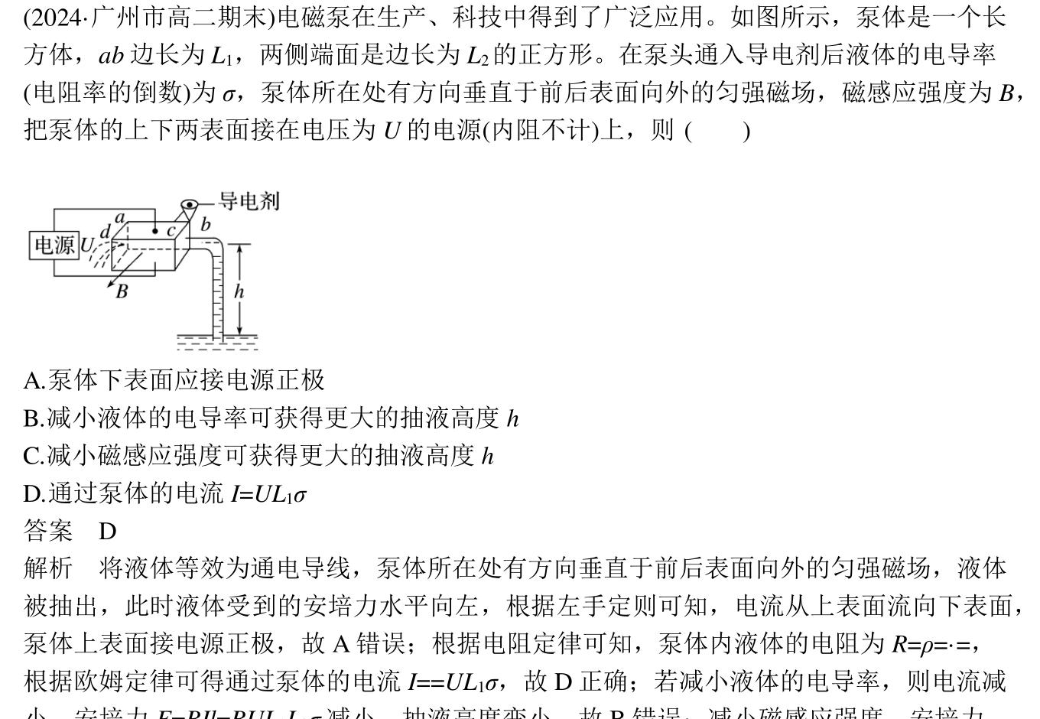
第1题,题目来源:选修2第1章第1节第12题/题库编号:20232211K12

Slide 3
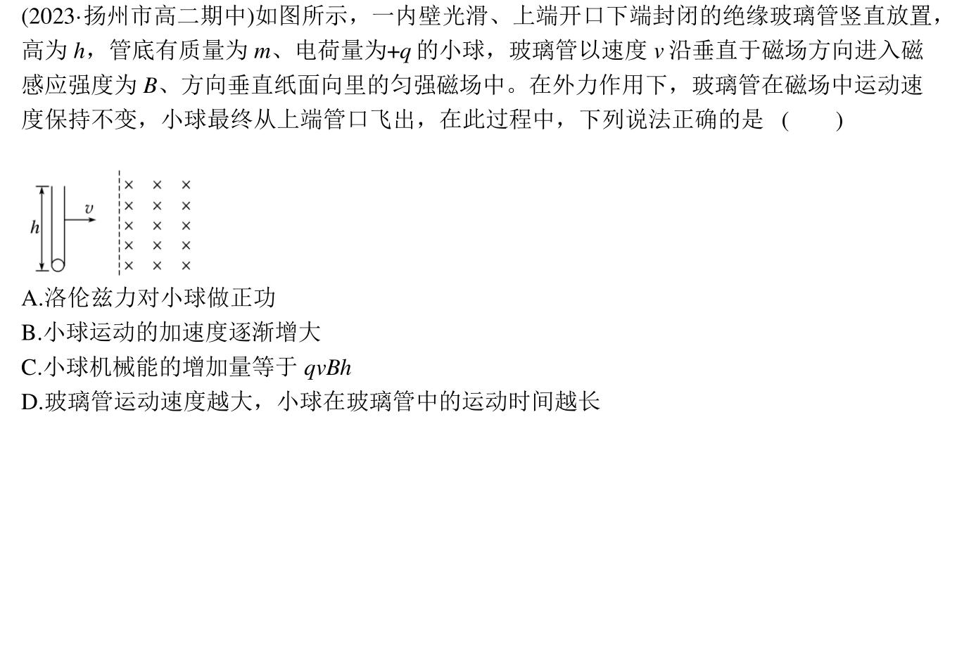
第2题,题目来源:选修2第1章第2节第13题/题库编号:20232212K13

Slide 4
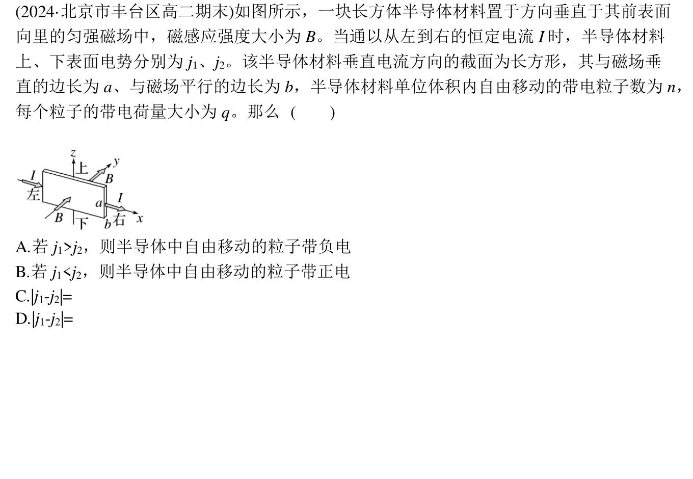
第3题,题目来源:选修2第1章专题2第9题/题库编号:2023221Z2K9

Slide 5
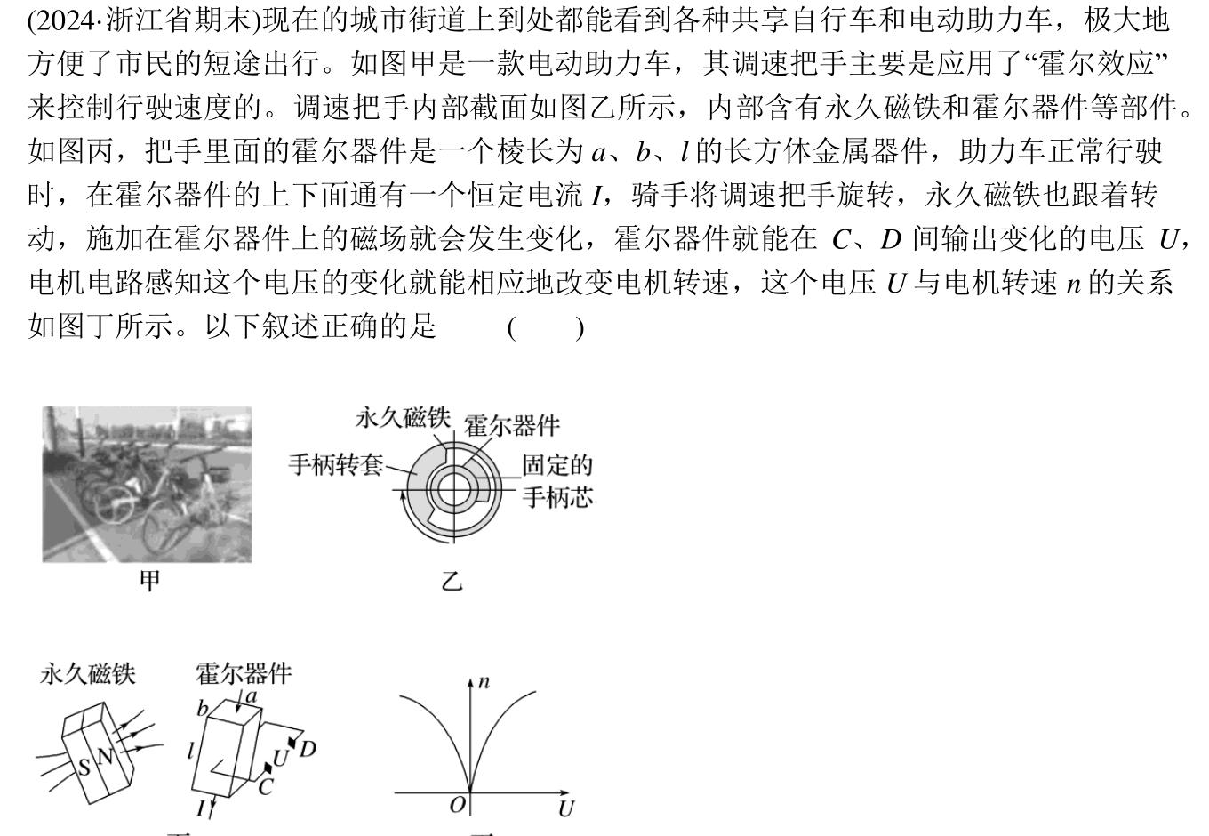
第4题,题目来源:选修2第1章专题2第11题/题库编号:2023221Z2K11

Slide 6
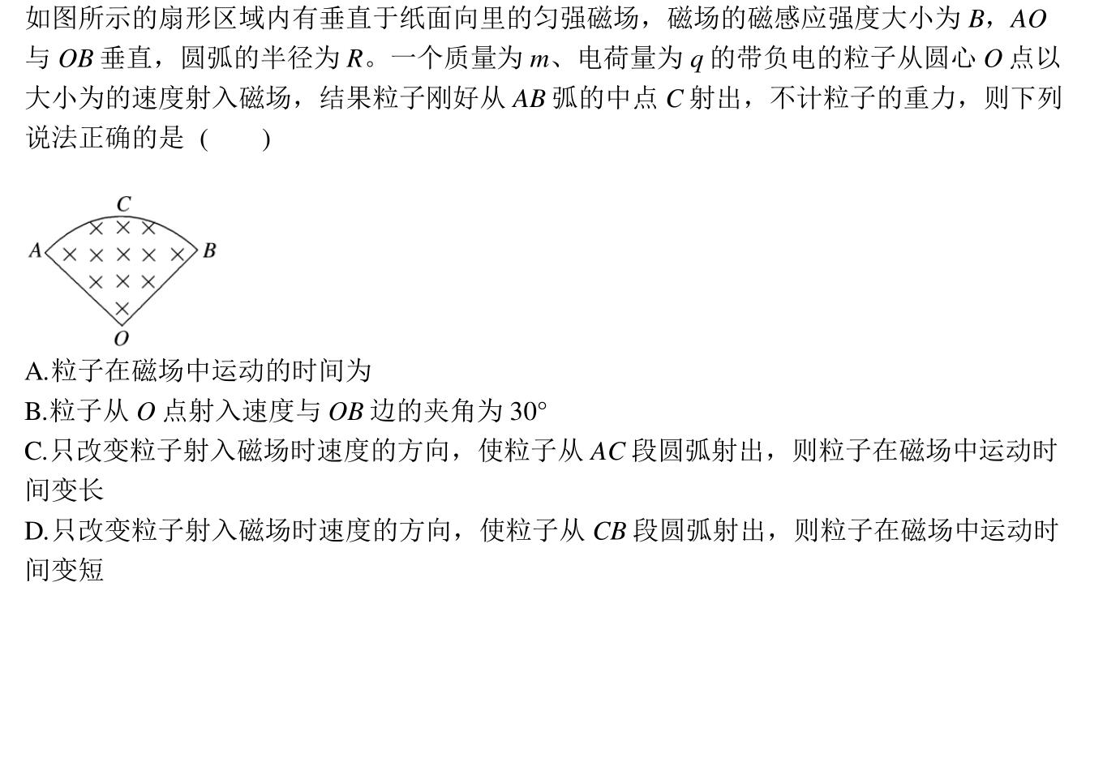
第5题,题目来源:选修2第1章专题3第7题/题库编号:2023221Z3K7

Slide 7
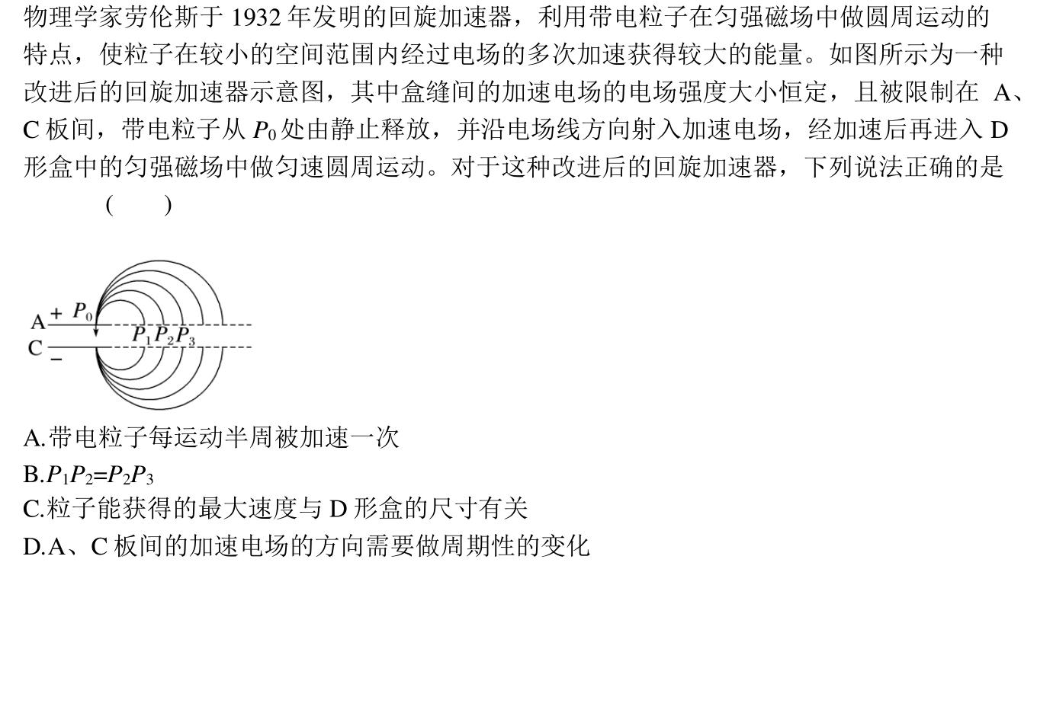
第6题,题目来源:选修2第1章第4节第9题/题库编号:20232214K9

Slide 8
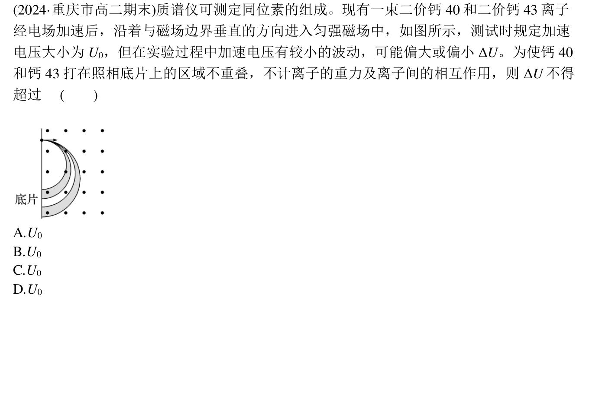
第7题,题目来源:选修2第1章第4节第11题/题库编号:20232214K11

Slide 9
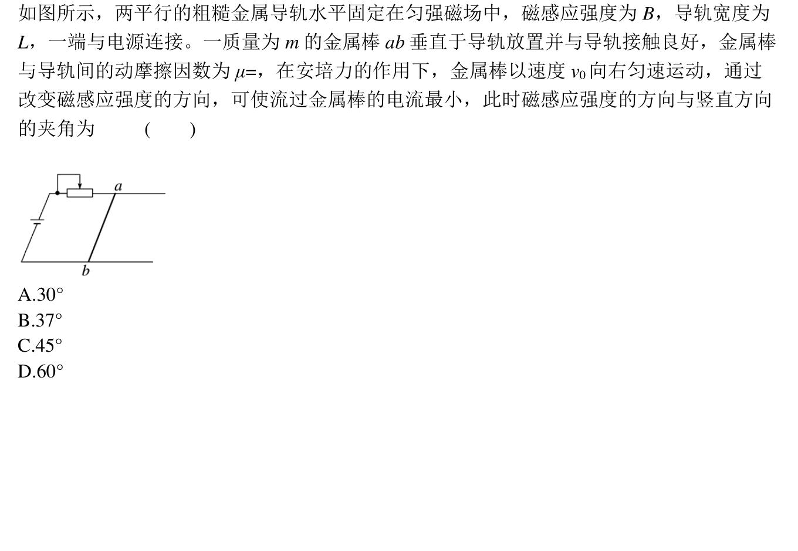
第8题,题目来源:选修2第1章专题1第12题/题库编号:2023221Z1K12

Slide 10
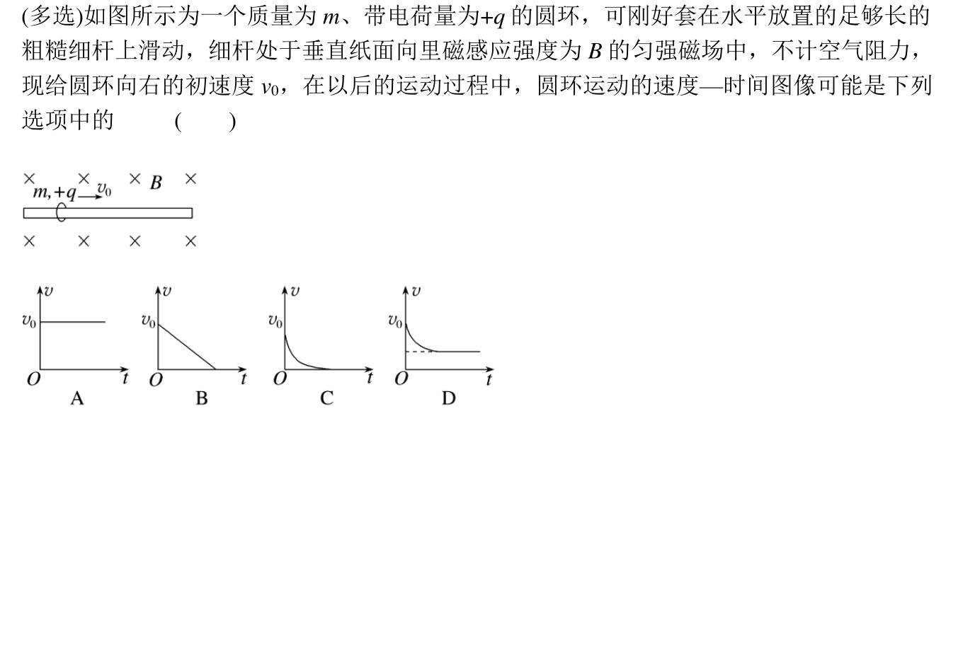
第9题,题目来源:选修2第1章第2节第11题/题库编号:20232212K11

Slide 11
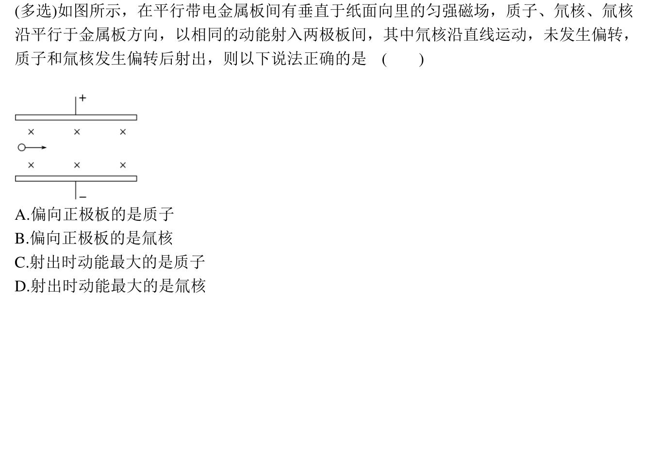
第10题,题目来源:选修2第1章专题2第7题/题库编号:2023221Z2K7

Slide 12
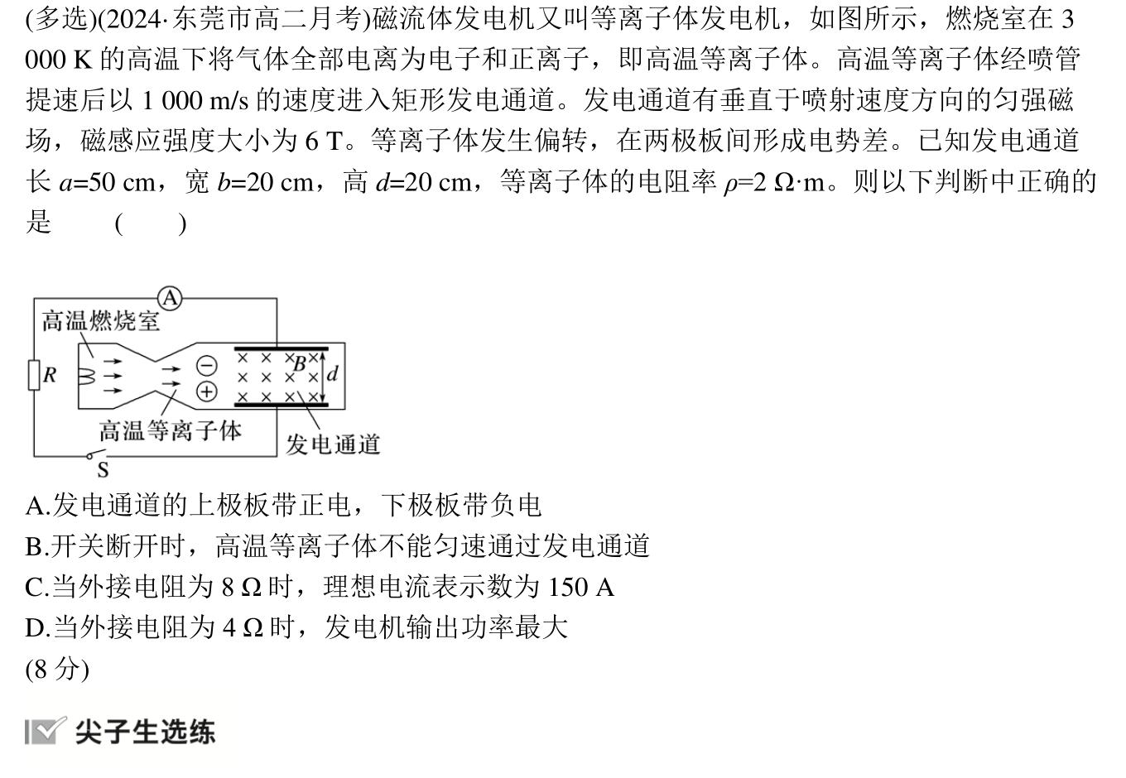
第11题,题目来源:选修2第1章专题2第10题/题库编号:2023221Z2K10

Slide 13
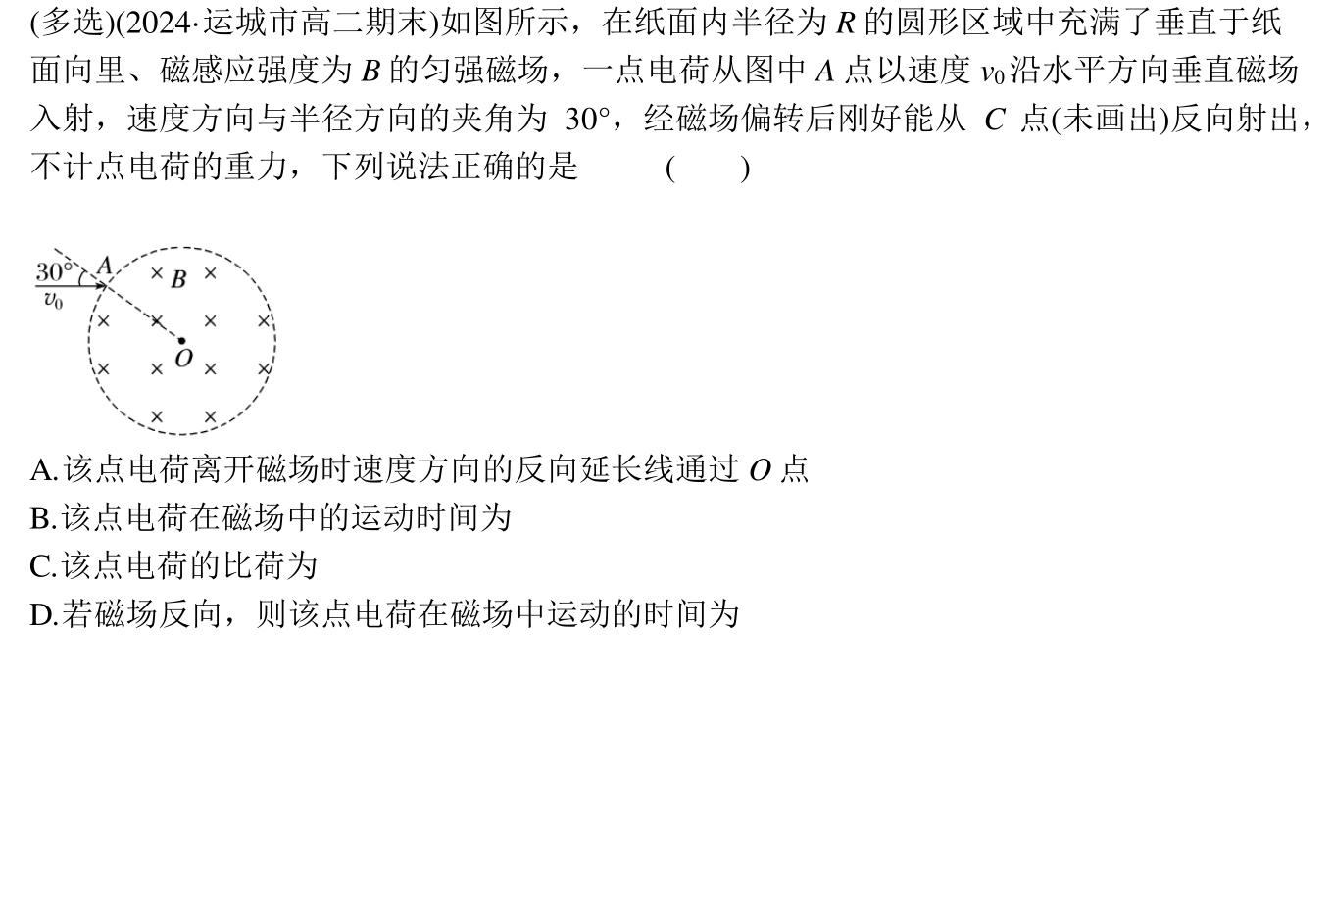
第12题,题目来源:选修2第1章专题3第8题/题库编号:2023221Z3K8

Slide 14
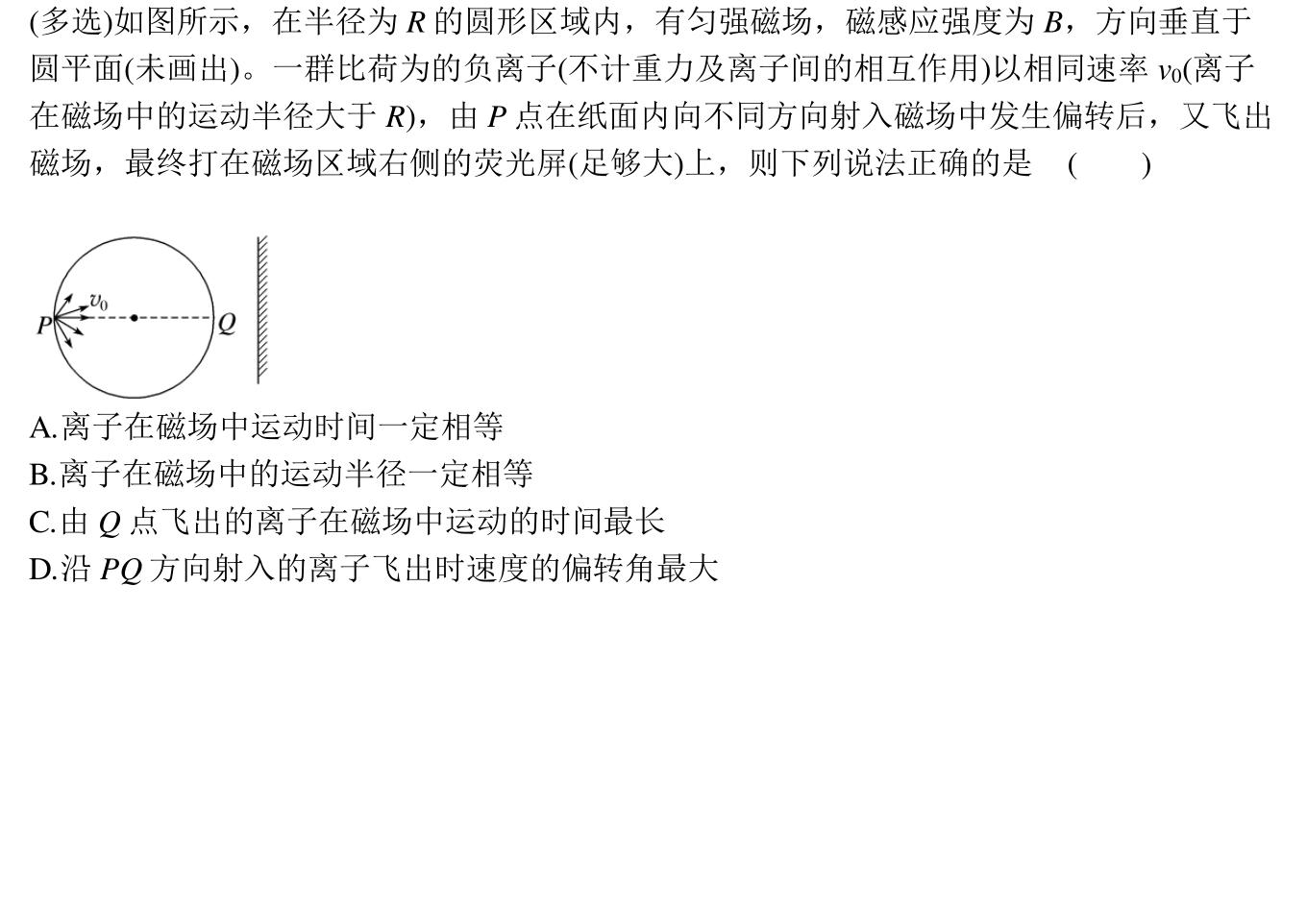
第13题,题目来源:选修2第1章专题4第5题/题库编号:2023221Z4K5

Slide 15
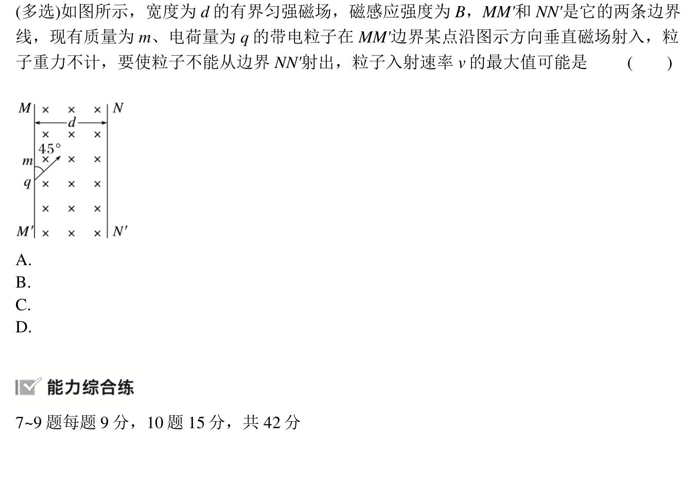
第14题,题目来源:选修2第1章专题4第6题/题库编号:2023221Z4K6

Slide 16
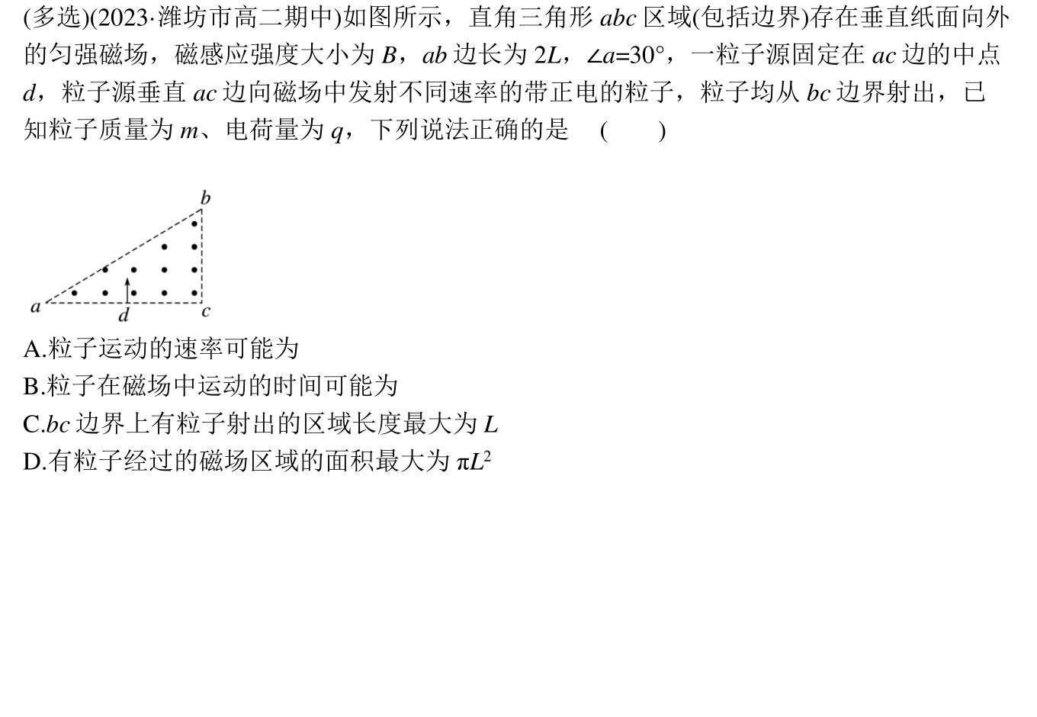
第15题,题目来源:选修2第1章专题4第7题/题库编号:2023221Z4K7

Slide 17
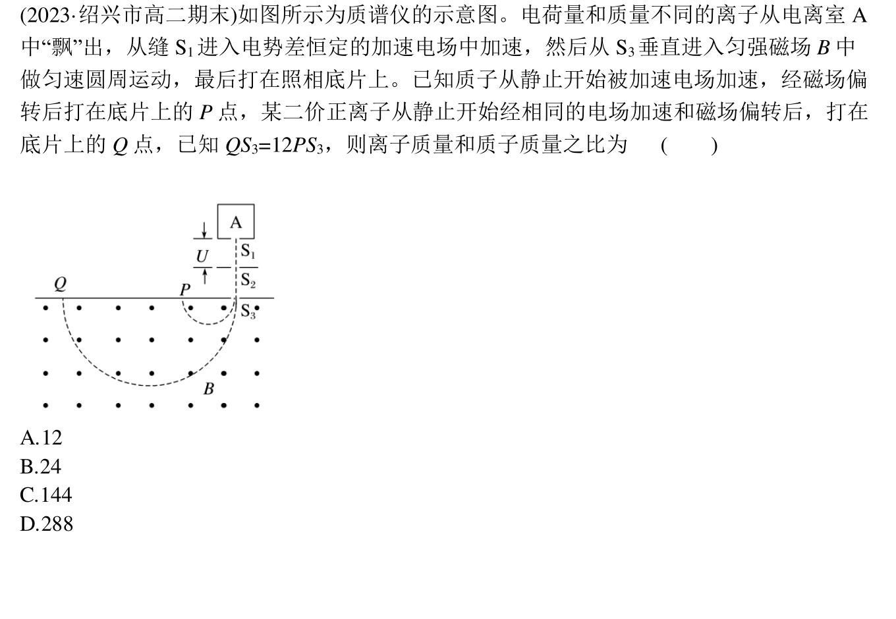
第16题,题目来源:选修2第1章第4节第1题/题库编号:20232214K1

Slide 18
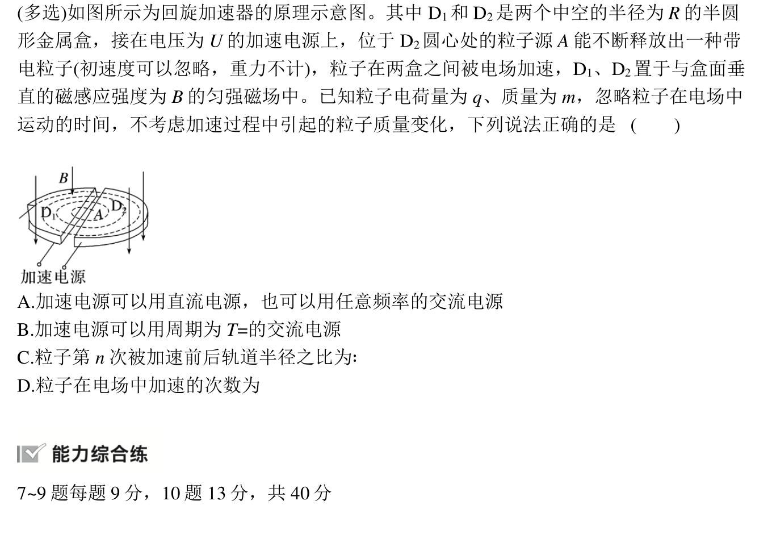
第17题,题目来源:选修2第1章第4节第6题/题库编号:20232214K6

Slide 19
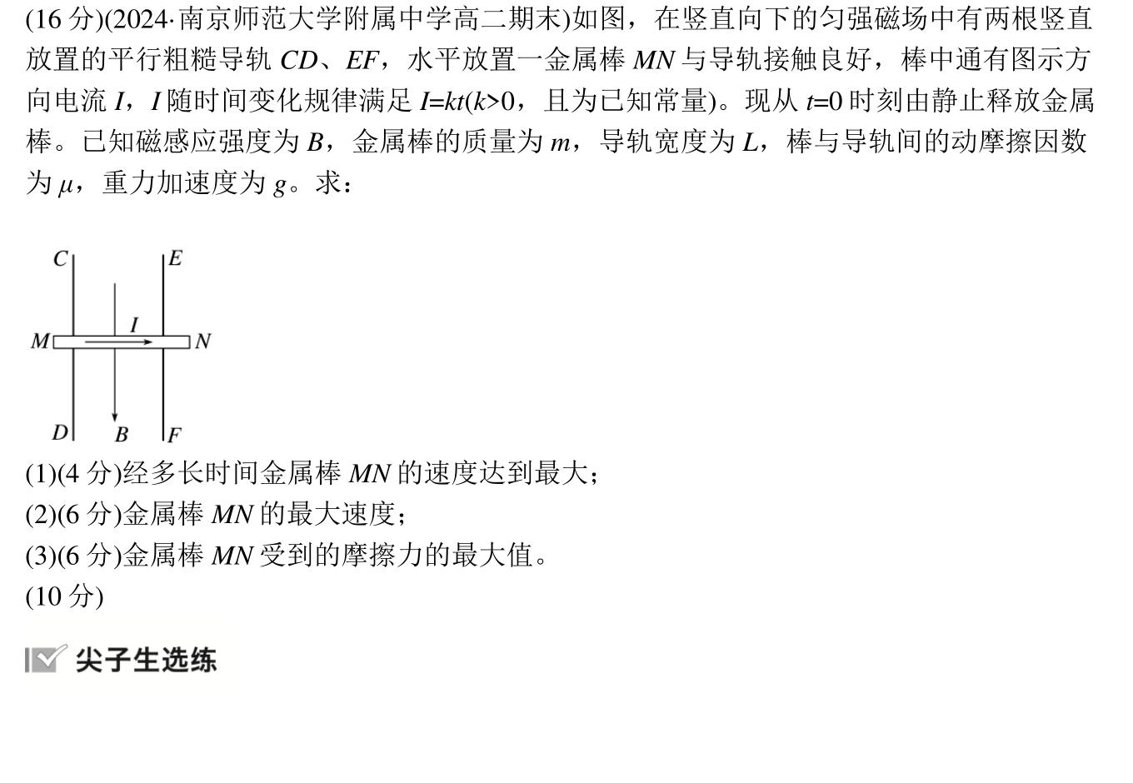
第18题,题目来源:选修2第1章专题1第11题/题库编号:2023221Z1K11

Slide 20
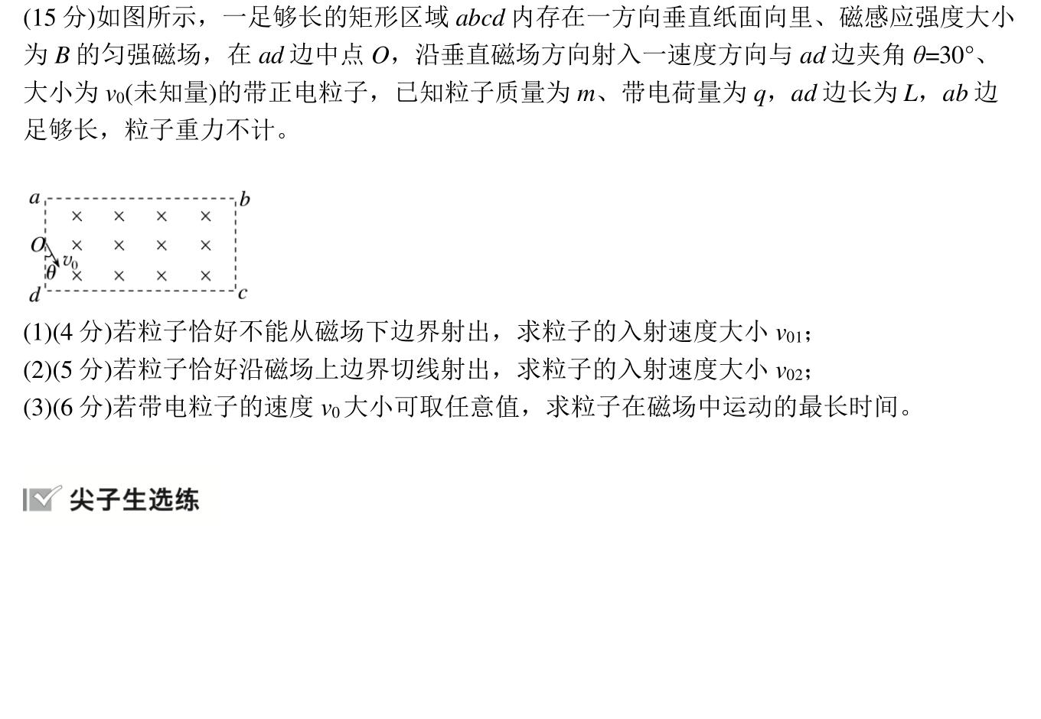
第19题,题目来源:选修2第1章专题4第10题/题库编号:2023221Z4K10

Slide 21
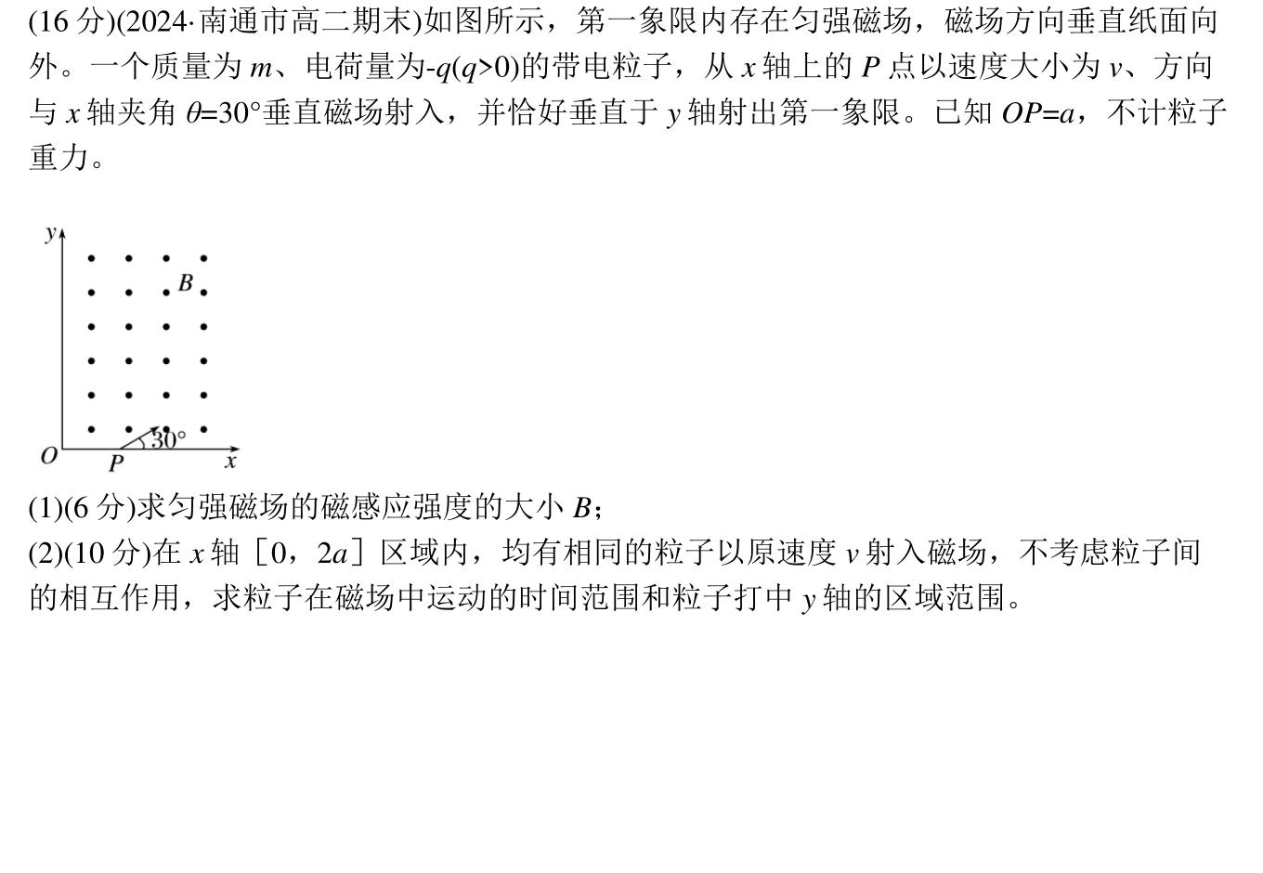
第20题,题目来源:选修2第1章专题4第11题/题库编号:2023221Z4K11

Slide 22
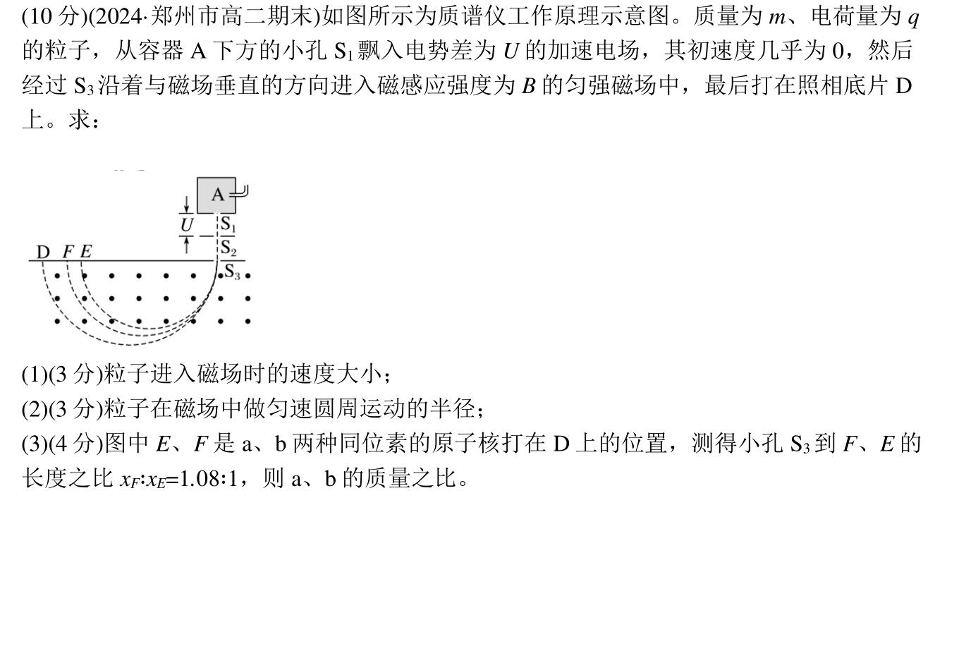
第21题,题目来源:选修2第1章第4节第3题/题库编号:20232214K3

Slide 23
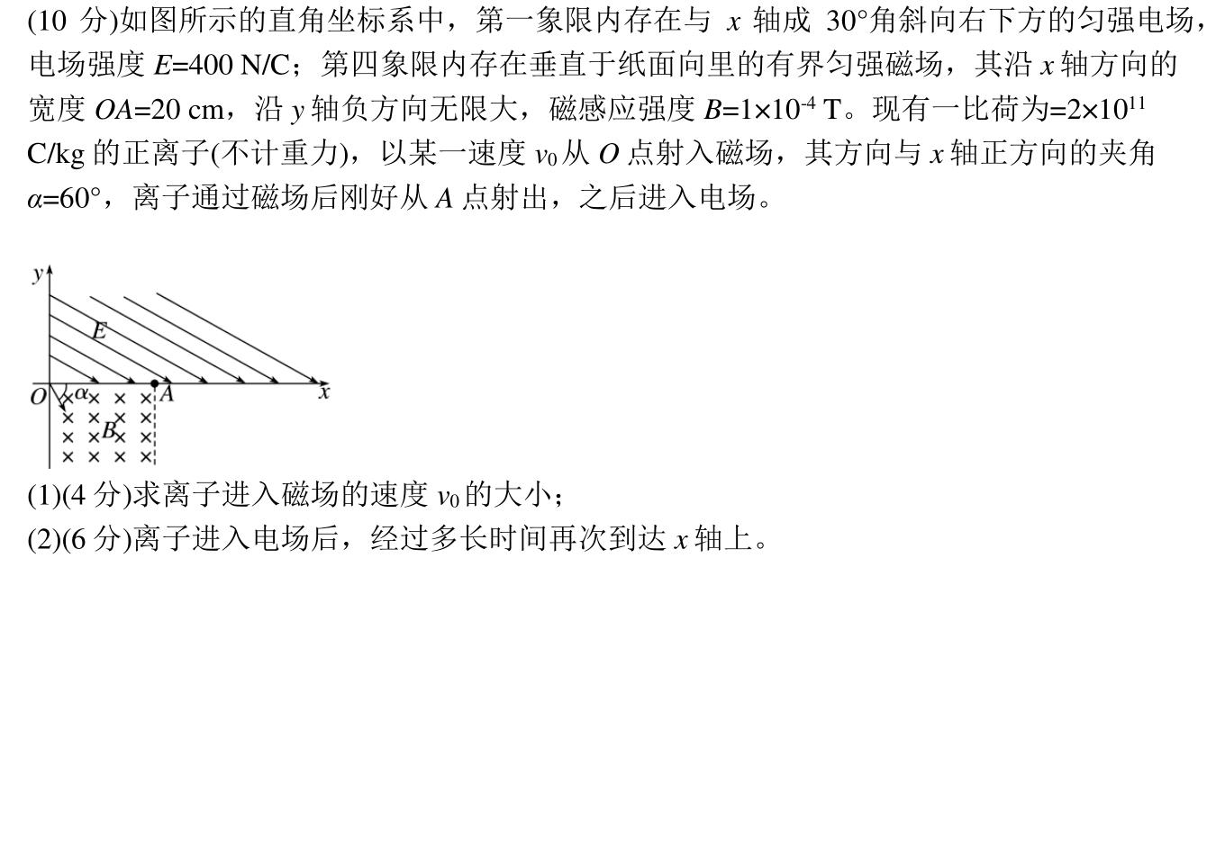
第22题,题目来源:选修2第1章专题5第1课时第3题/题库编号:2023221Z51KK3

Slide 24
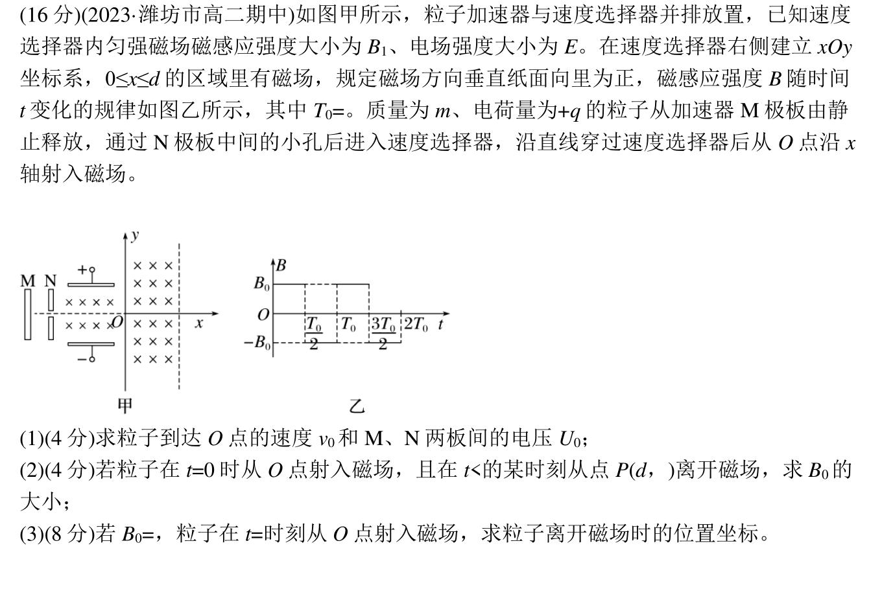
第23题,题目来源:选修2第1章专题5第1课时第5题/题库编号:2023221Z51KK5

Slide 25
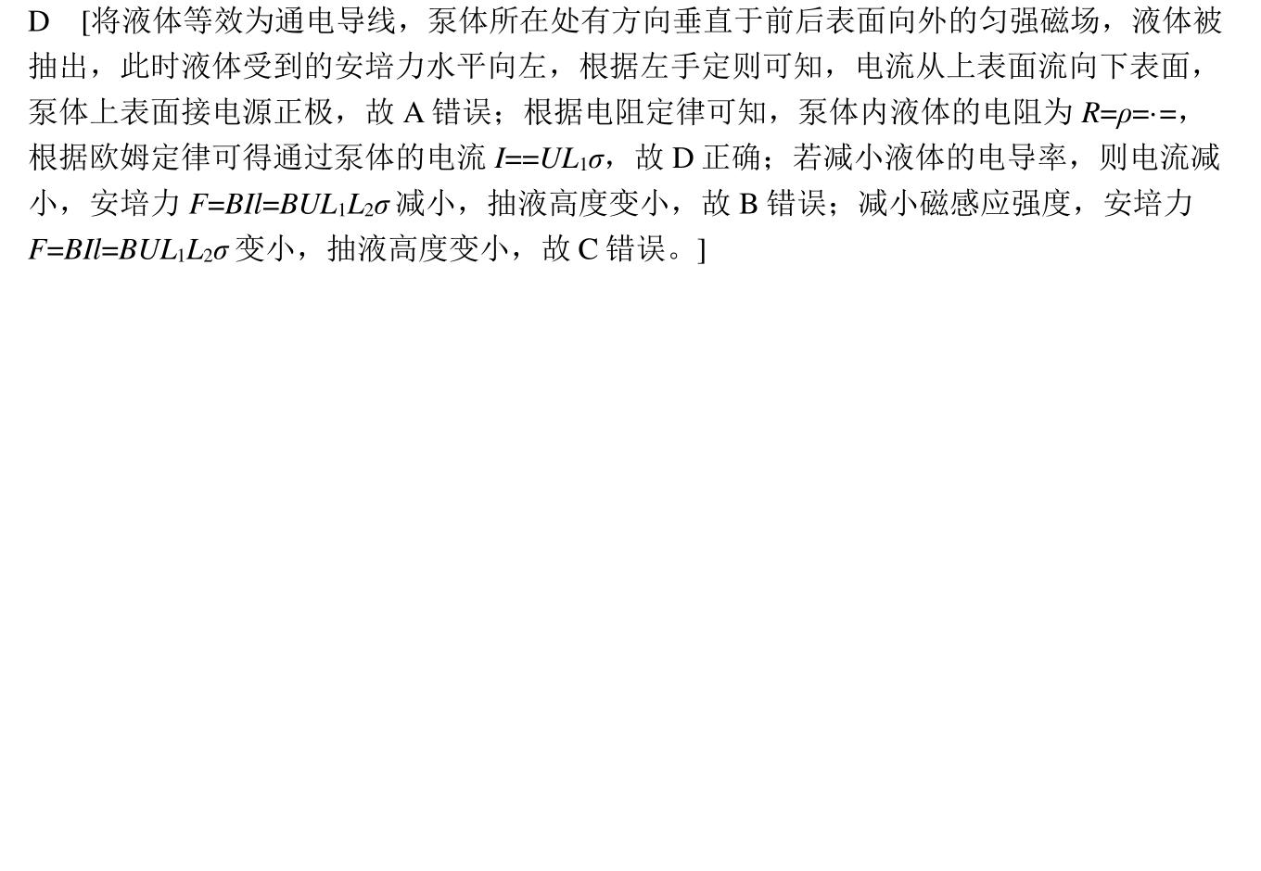
第1题答案
题目来源:选修2第1章第1节第12题/题库编号:A20232211K12

Slide 26
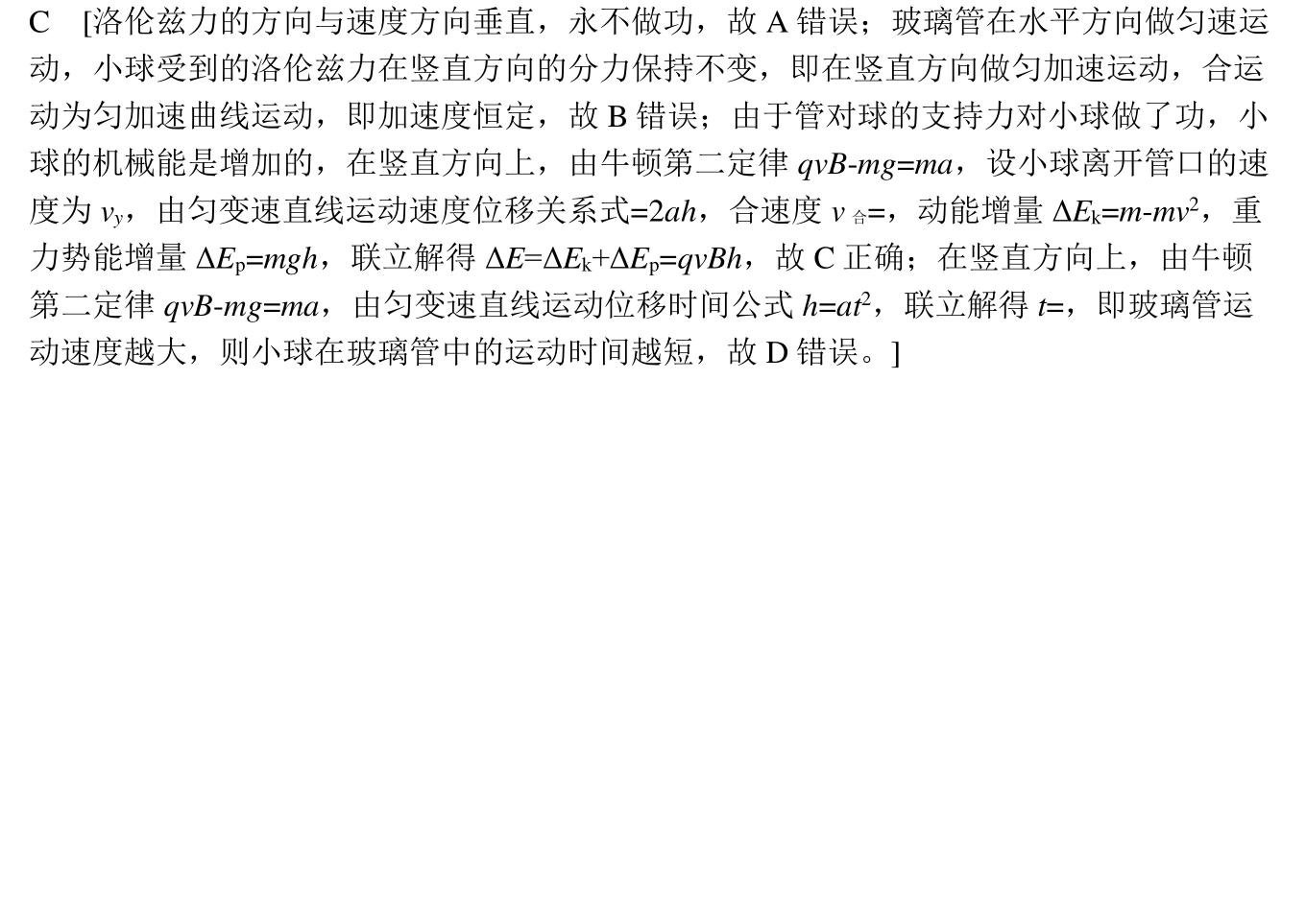
第2题答案
题目来源:选修2第1章第2节第13题/题库编号:A20232212K13

Slide 27
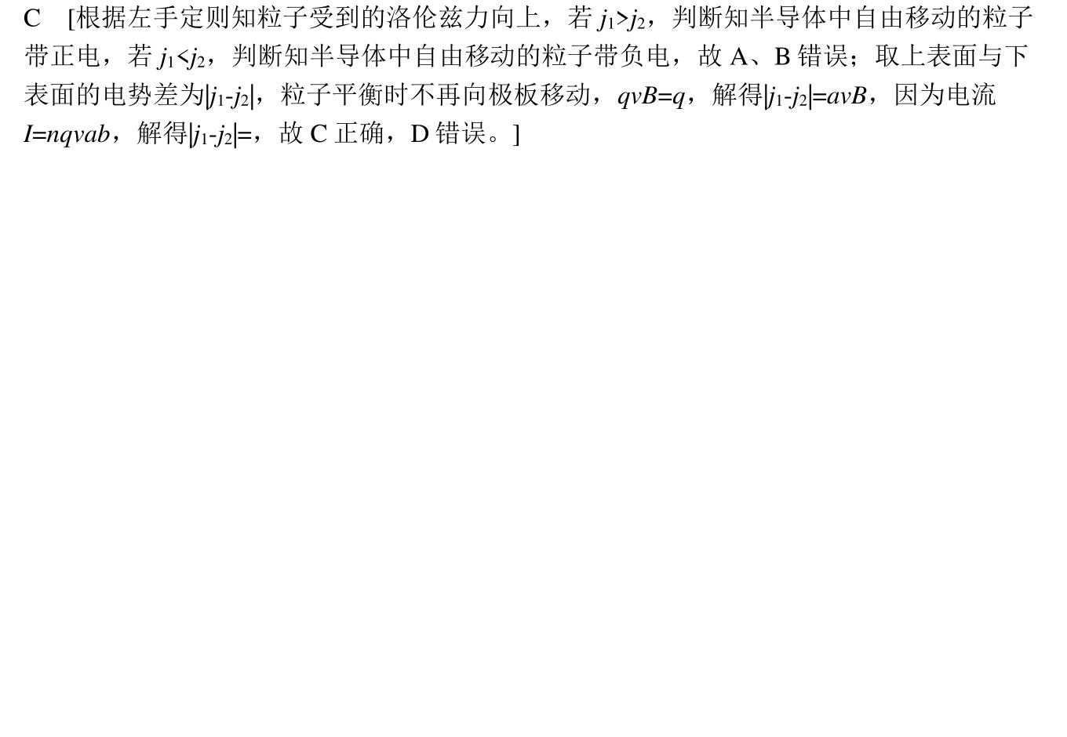
第3题答案
题目来源:选修2第1章专题2第9题/题库编号:A2023221Z2K9

Slide 28
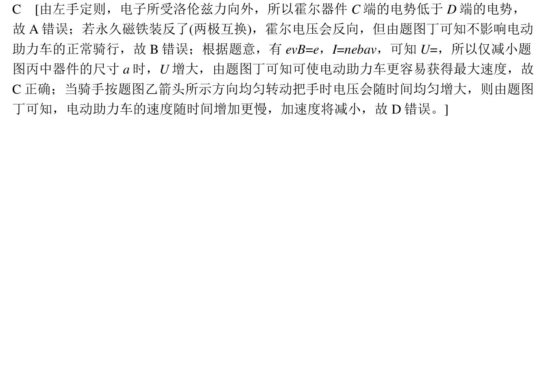
第4题答案
题目来源:选修2第1章专题2第11题/题库编号:A2023221Z2K11

Slide 29
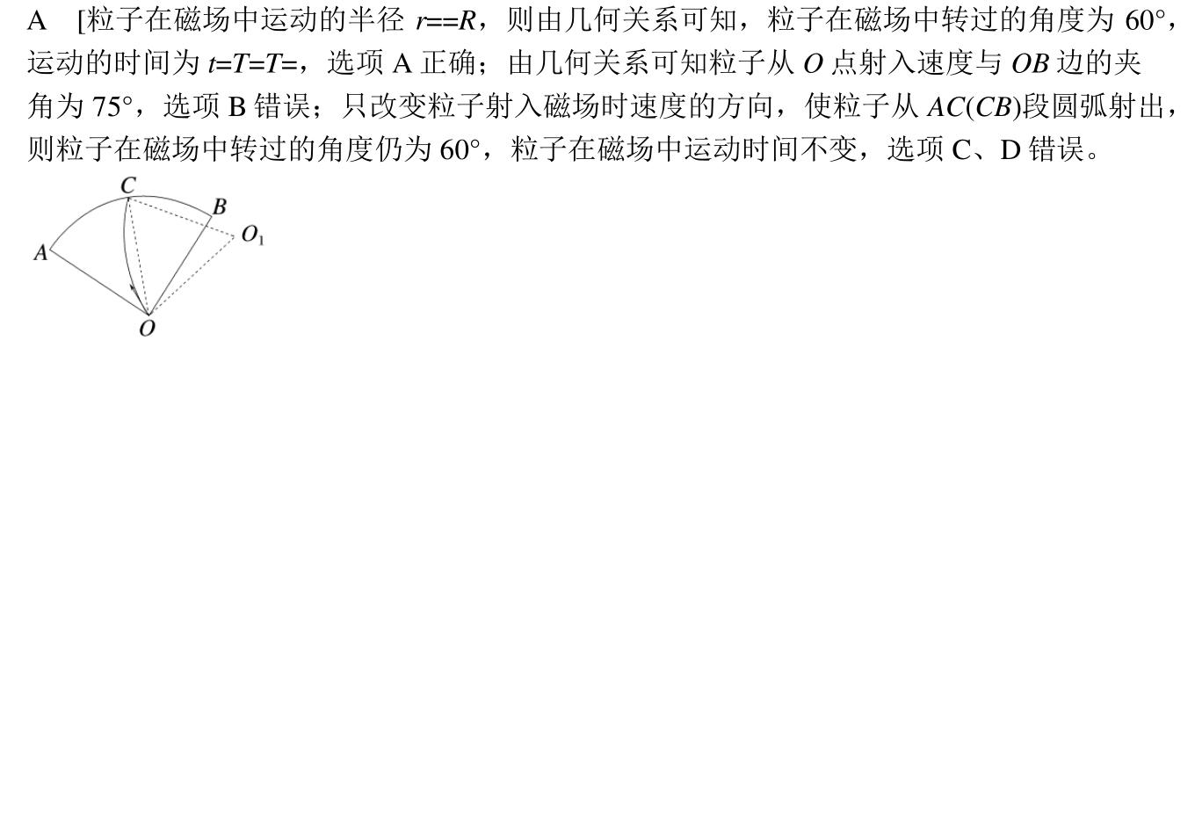
第5题答案
题目来源:选修2第1章专题3第7题/题库编号:A2023221Z3K7

Slide 30
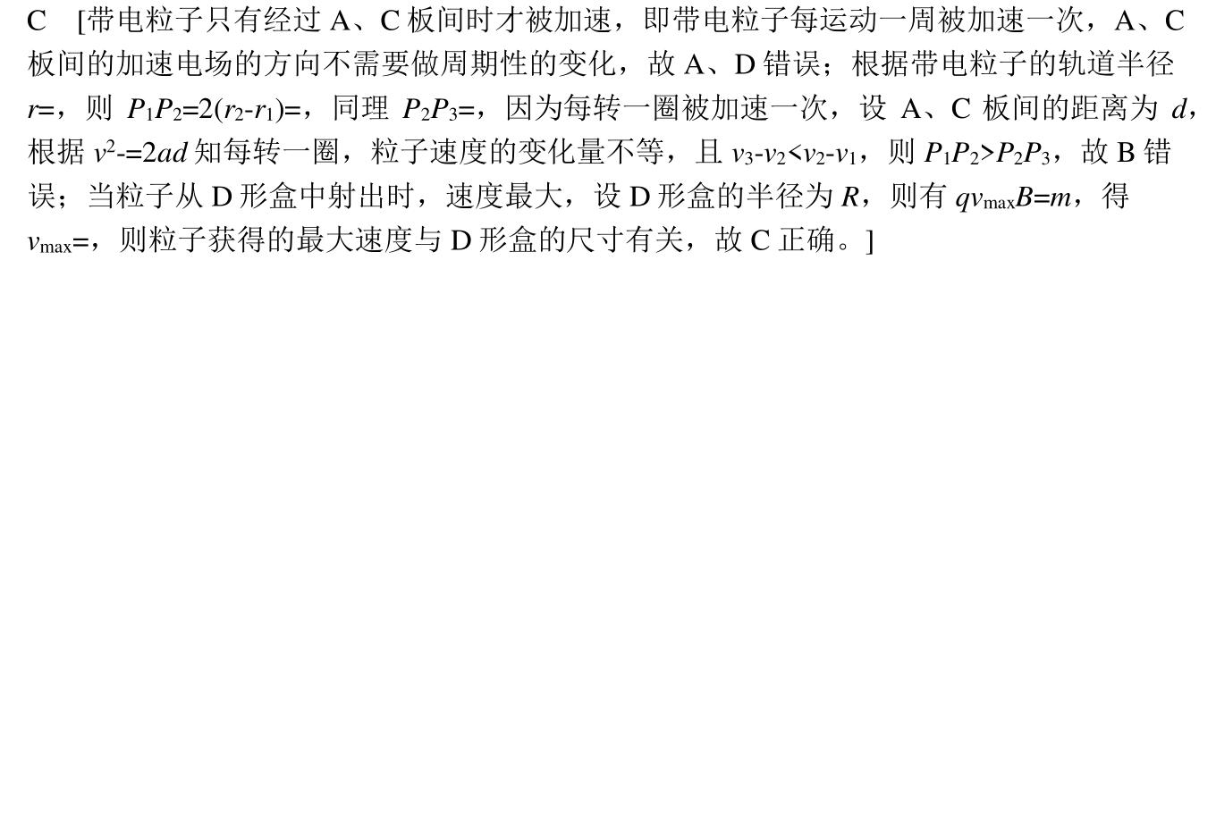
第6题答案
题目来源:选修2第1章第4节第9题/题库编号:A20232214K9

Slide 31
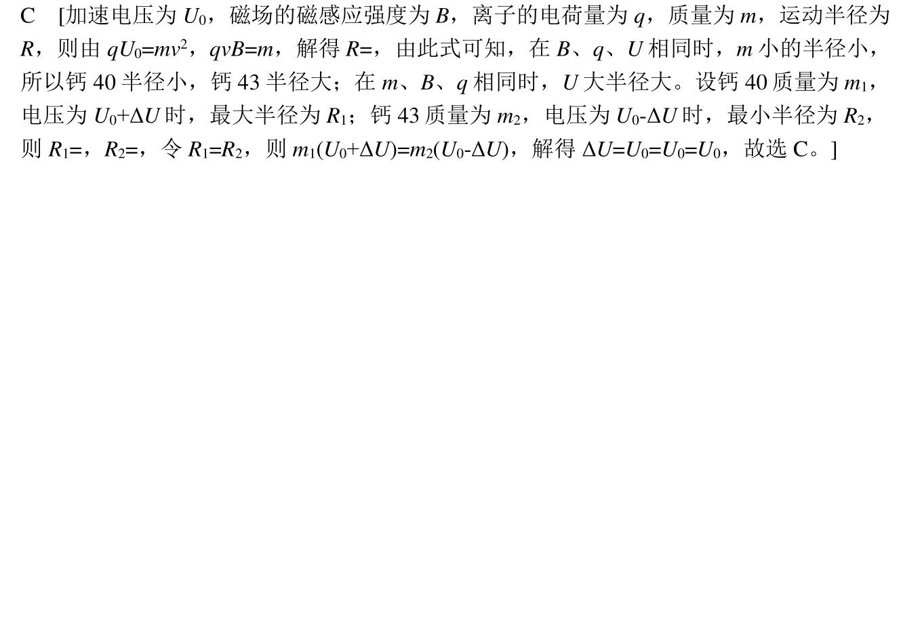
第7题答案
题目来源:选修2第1章第4节第11题/题库编号:A20232214K11

Slide 32
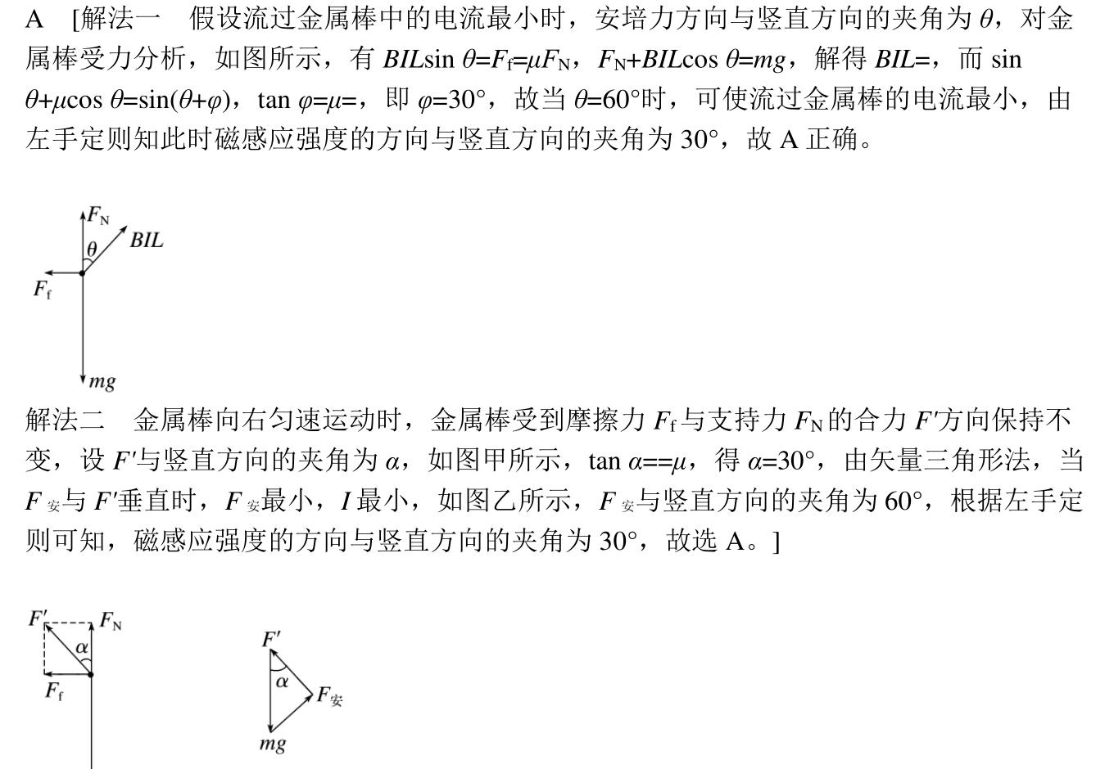
第8题答案
题目来源:选修2第1章专题1第12题/题库编号:A2023221Z1K12

Slide 33
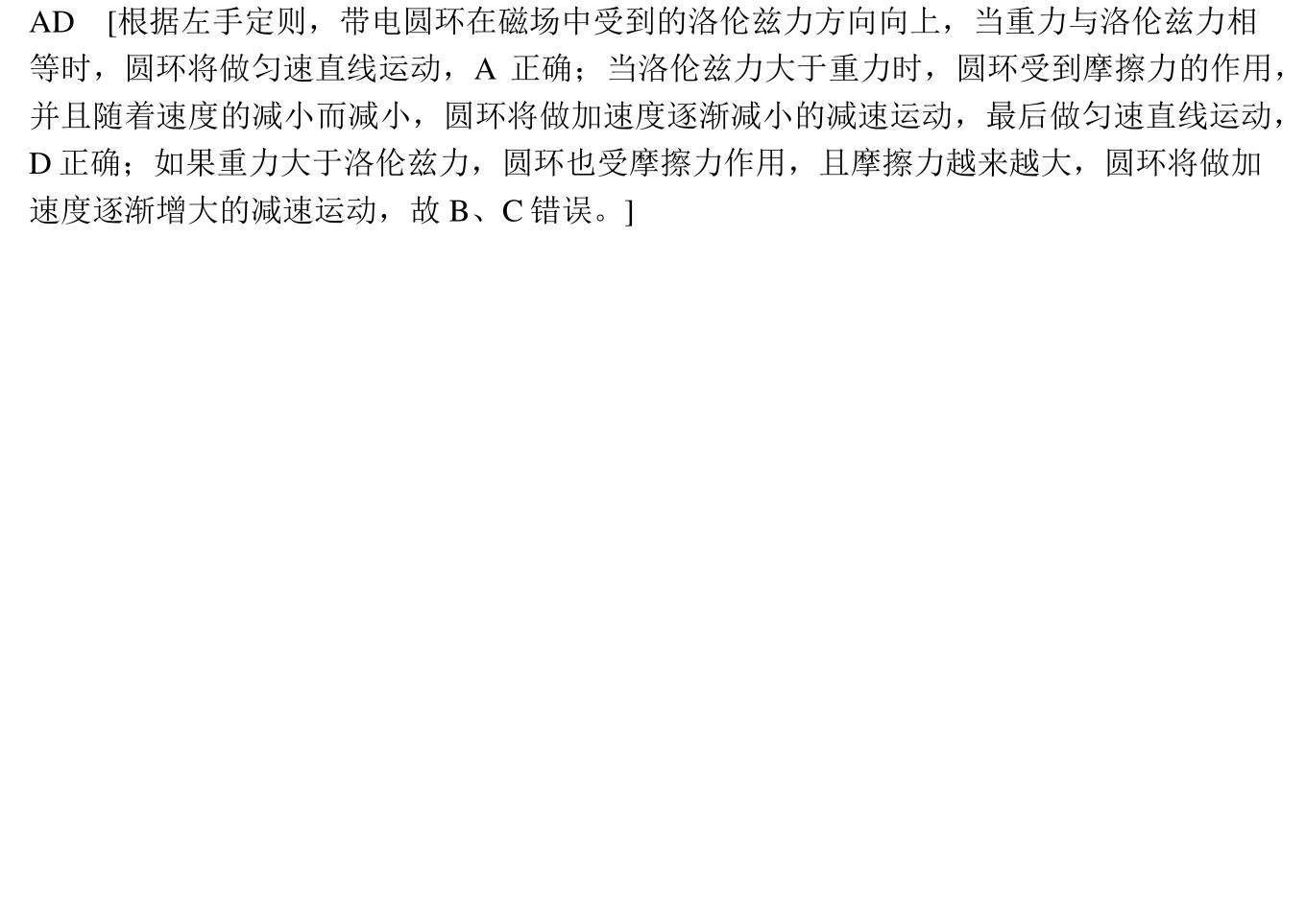
第9题答案
题目来源:选修2第1章第2节第11题/题库编号:A20232212K11

Slide 34
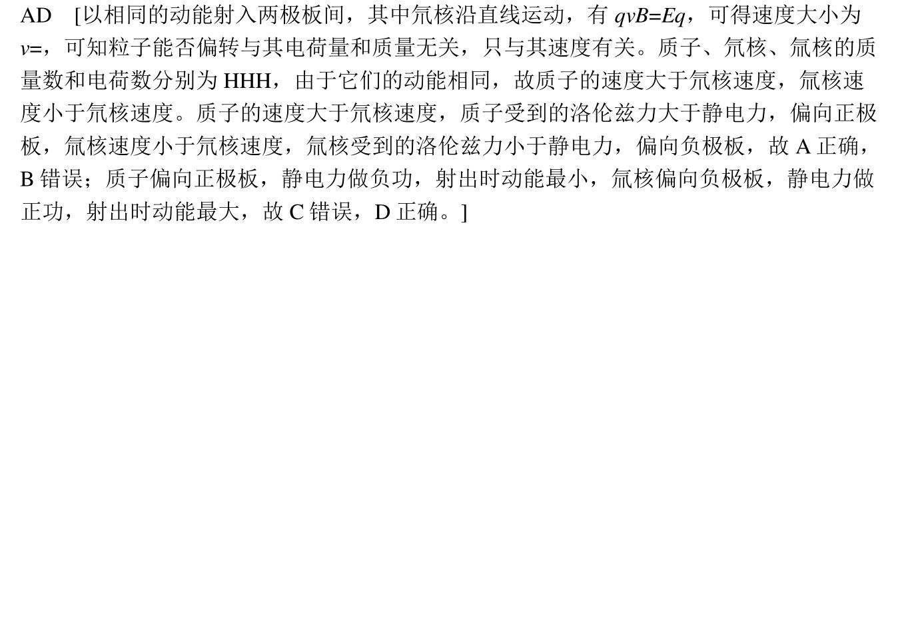
第10题答案
题目来源:选修2第1章专题2第7题/题库编号:A2023221Z2K7

Slide 35
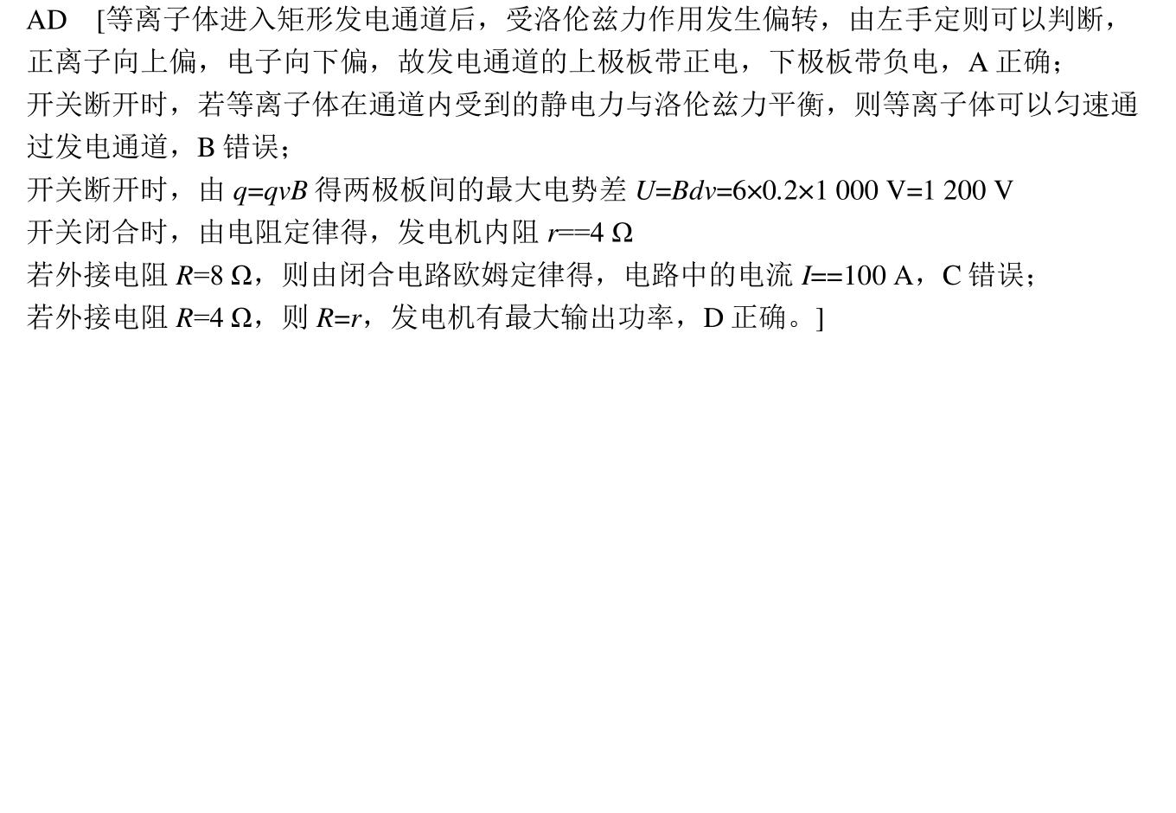
第11题答案
题目来源:选修2第1章专题2第10题/题库编号:A2023221Z2K10

Slide 36
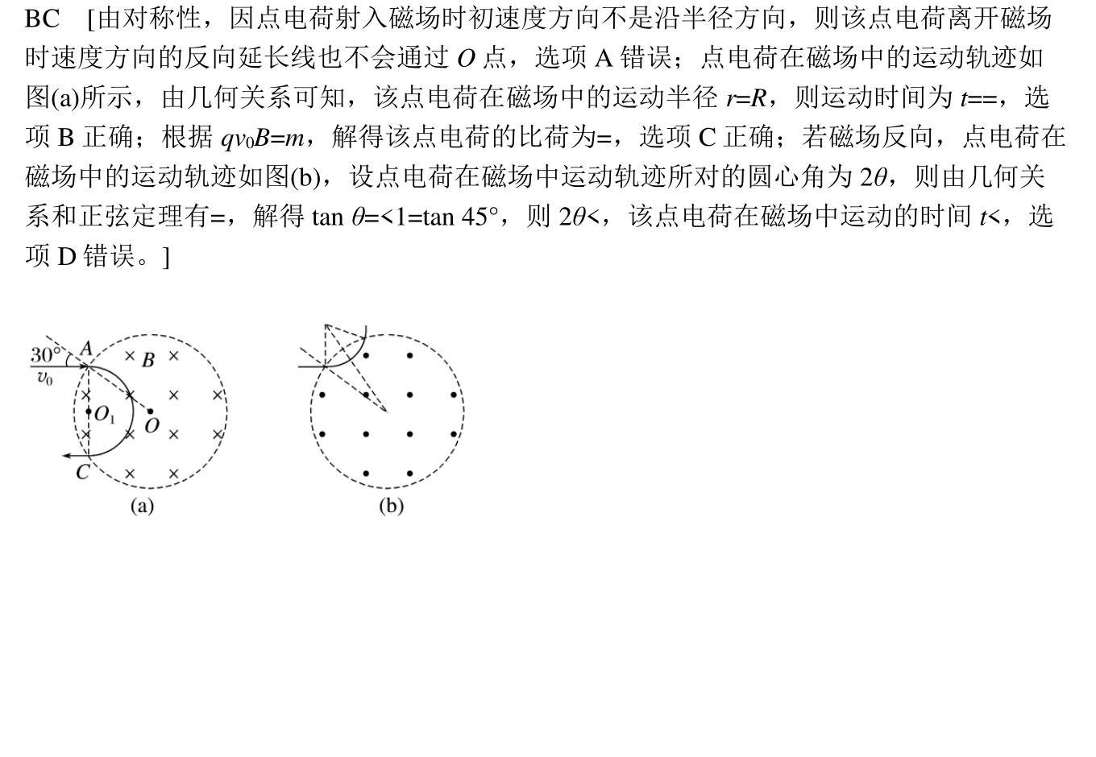
第12题答案
题目来源:选修2第1章专题3第8题/题库编号:A2023221Z3K8

Slide 37
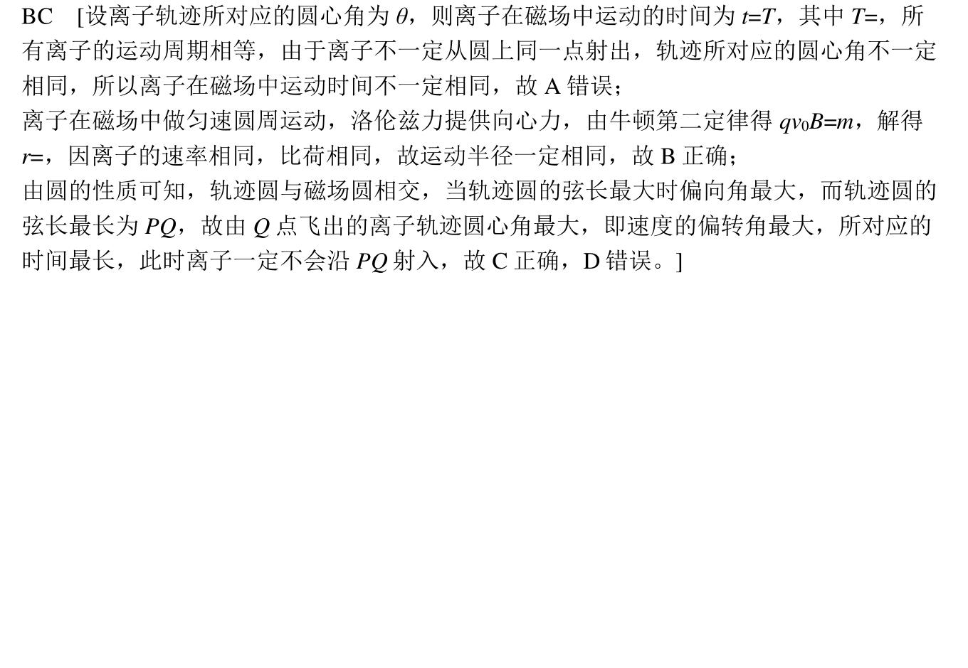
第13题答案
题目来源:选修2第1章专题4第5题/题库编号:A2023221Z4K5

Slide 38
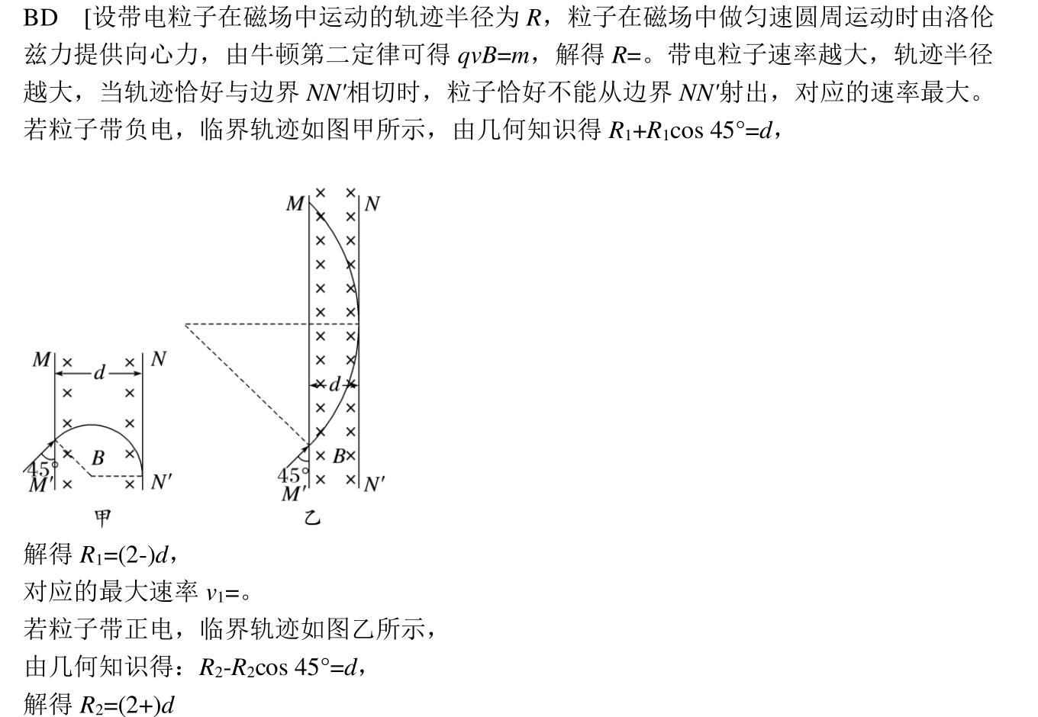
第14题答案
题目来源:选修2第1章专题4第6题/题库编号:A2023221Z4K6

Slide 39
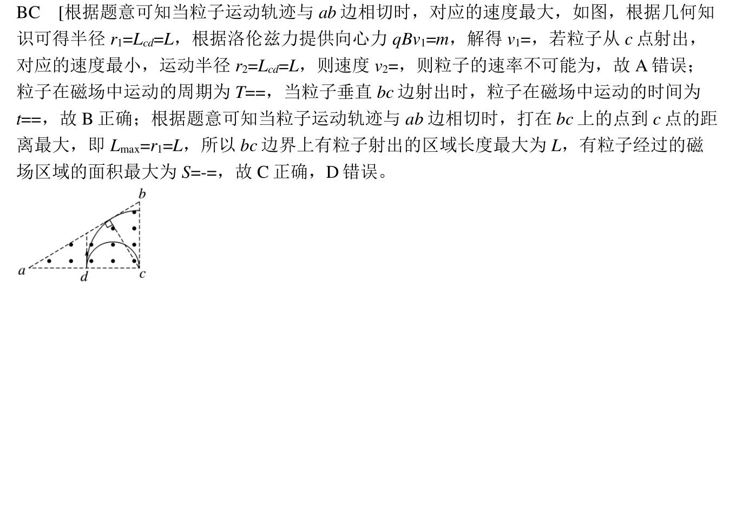
第15题答案
题目来源:选修2第1章专题4第7题/题库编号:A2023221Z4K7

Slide 40
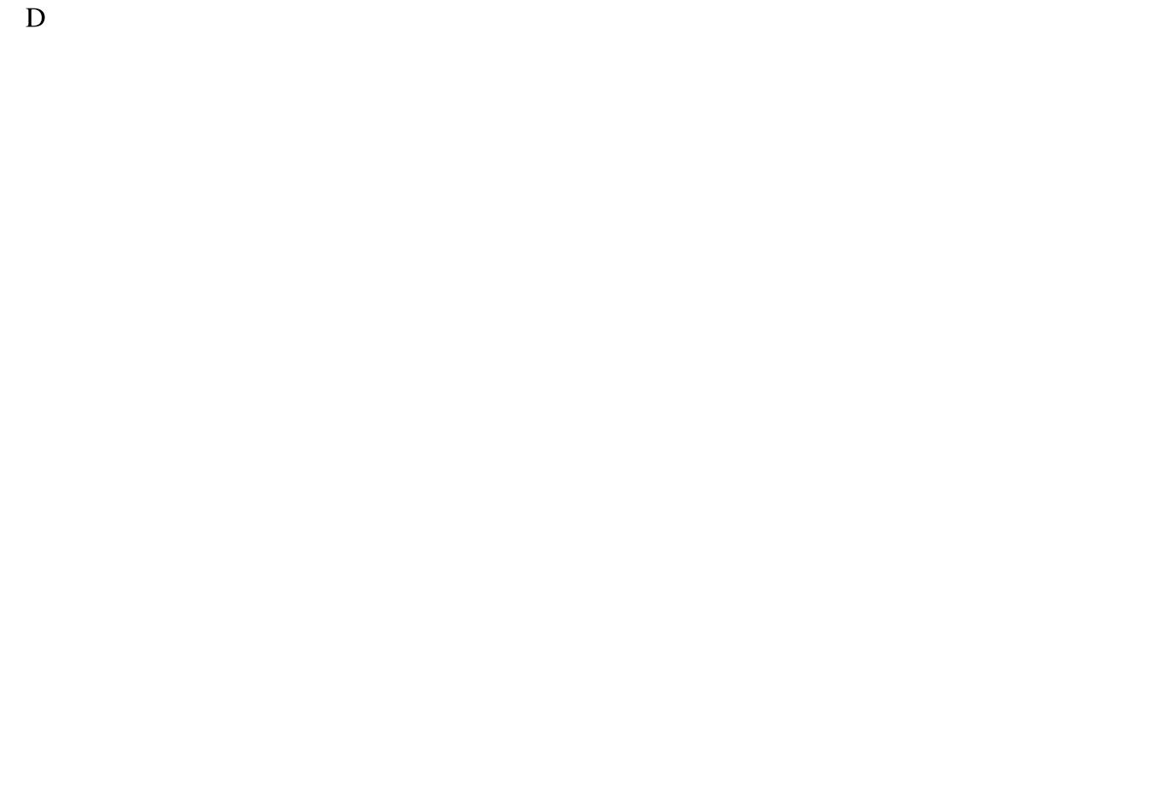
第16题答案
题目来源:选修2第1章第4节第1题/题库编号:A20232214K1

Slide 41
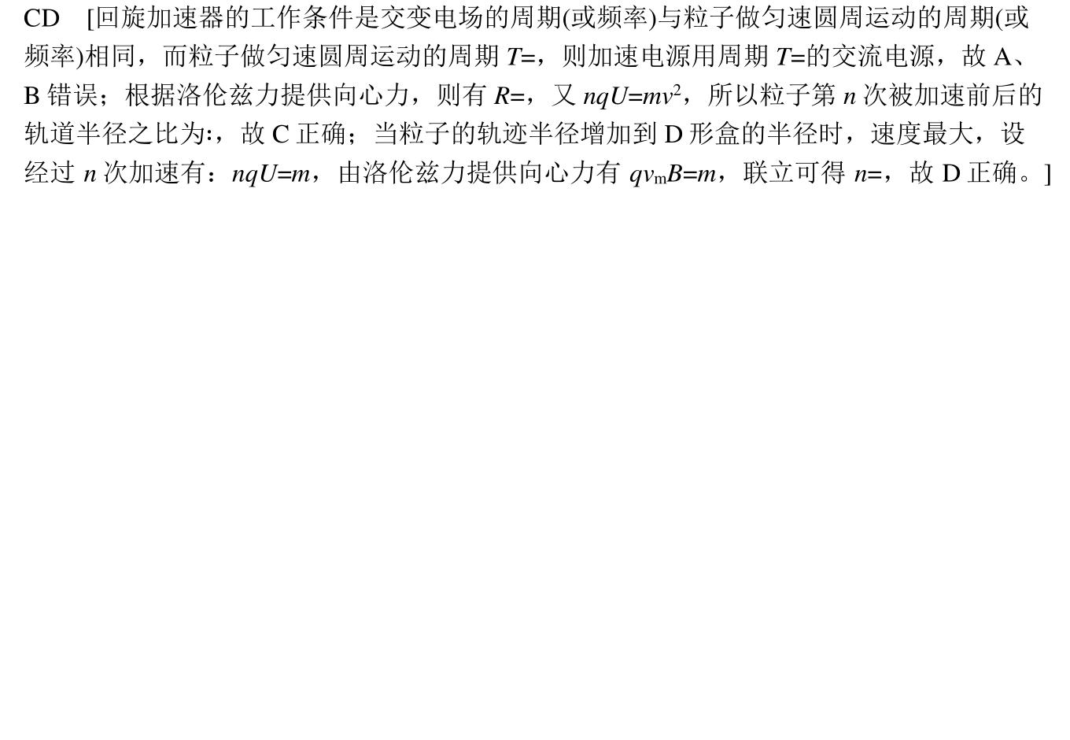
第17题答案
题目来源:选修2第1章第4节第6题/题库编号:A20232214K6

Slide 42
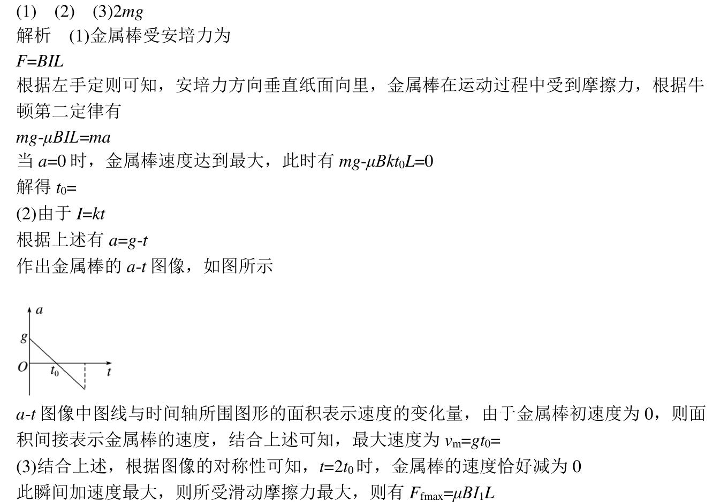
第18题答案
题目来源:选修2第1章专题1第11题/题库编号:A2023221Z1K11

Slide 43
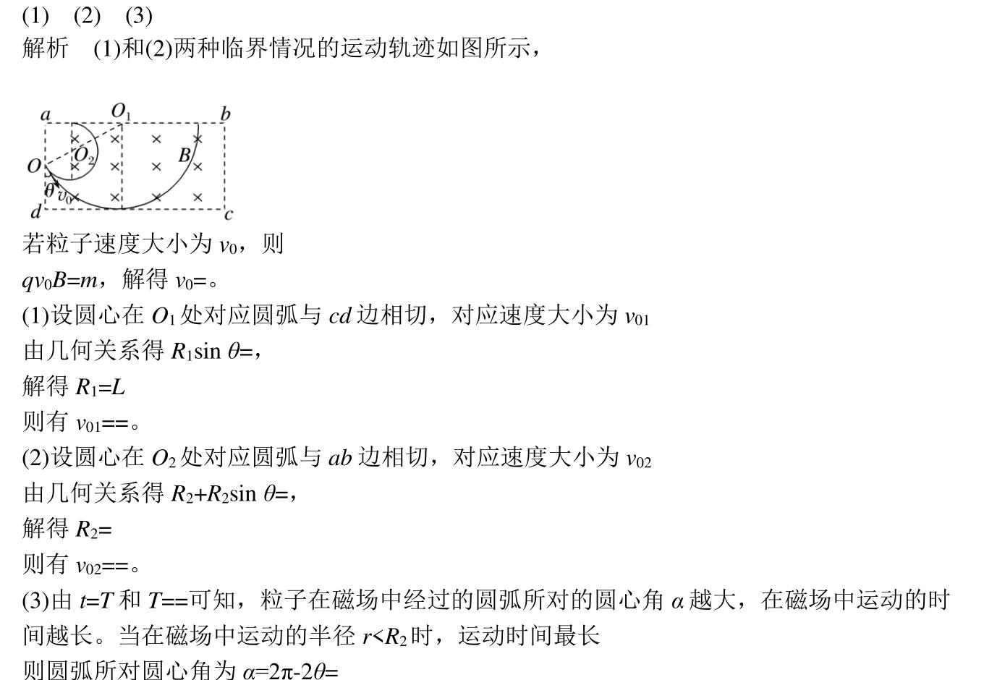
第19题答案
题目来源:选修2第1章专题4第10题/题库编号:A2023221Z4K10

Slide 44
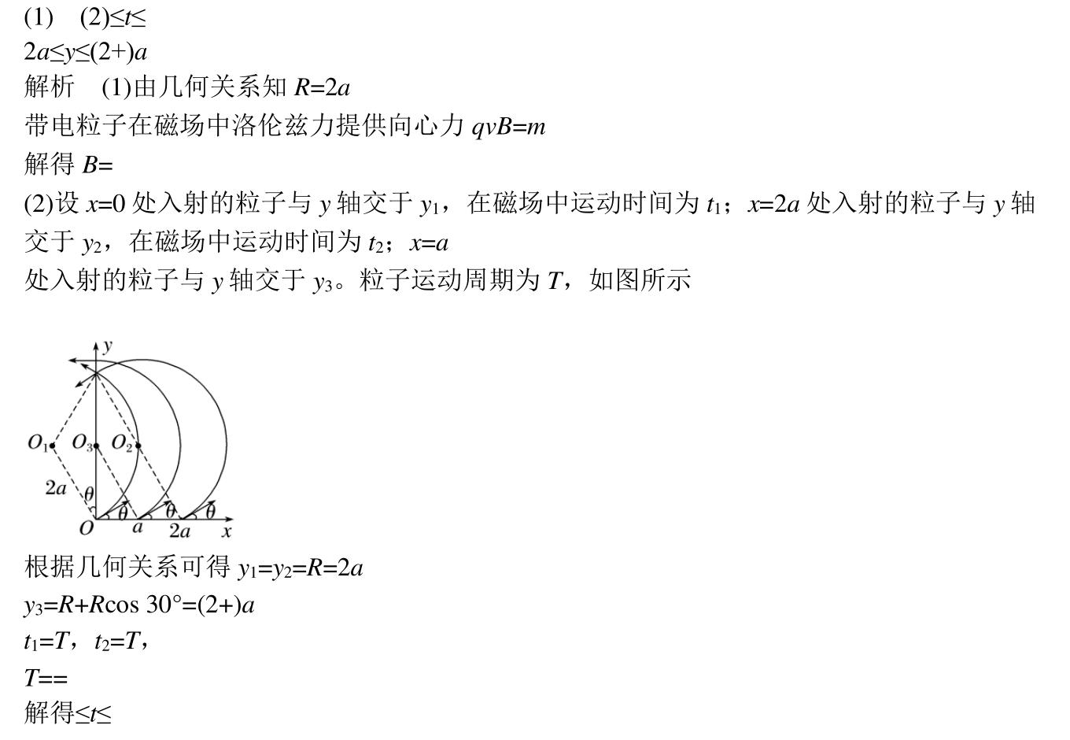
第20题答案
题目来源:选修2第1章专题4第11题/题库编号:A2023221Z4K11

Slide 45
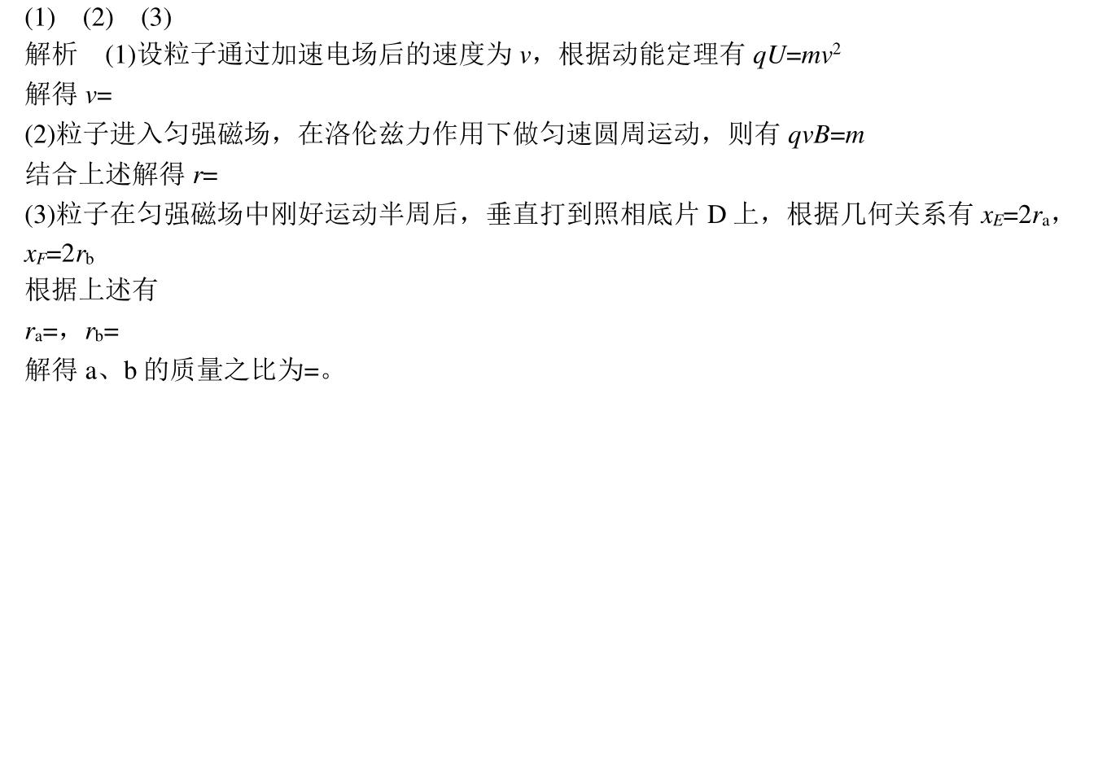
第21题答案
题目来源:选修2第1章第4节第3题/题库编号:A20232214K3

Slide 46
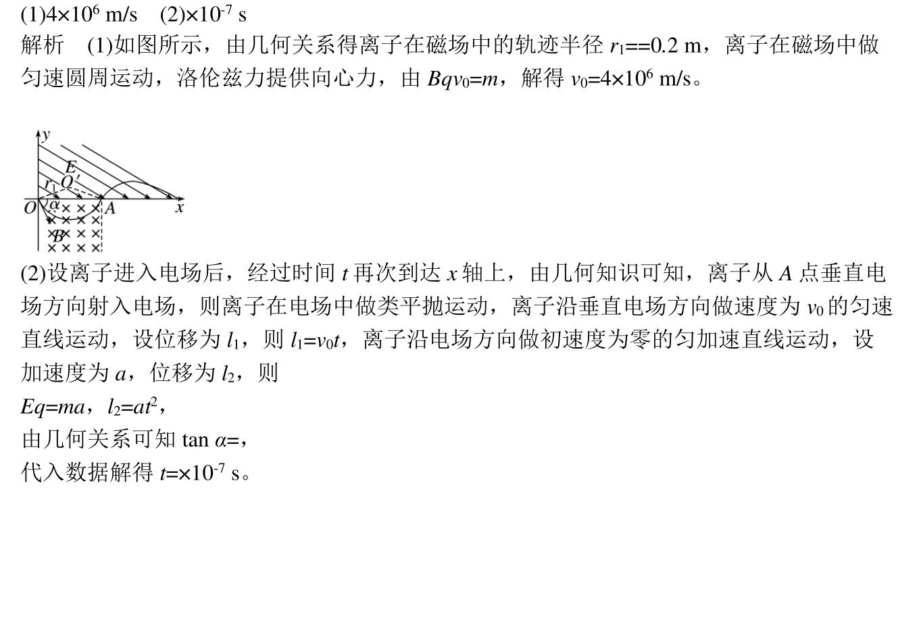
第22题答案
题目来源:选修2第1章专题5第1课时第3题/题库编号:A2023221Z51KK3

Slide 47
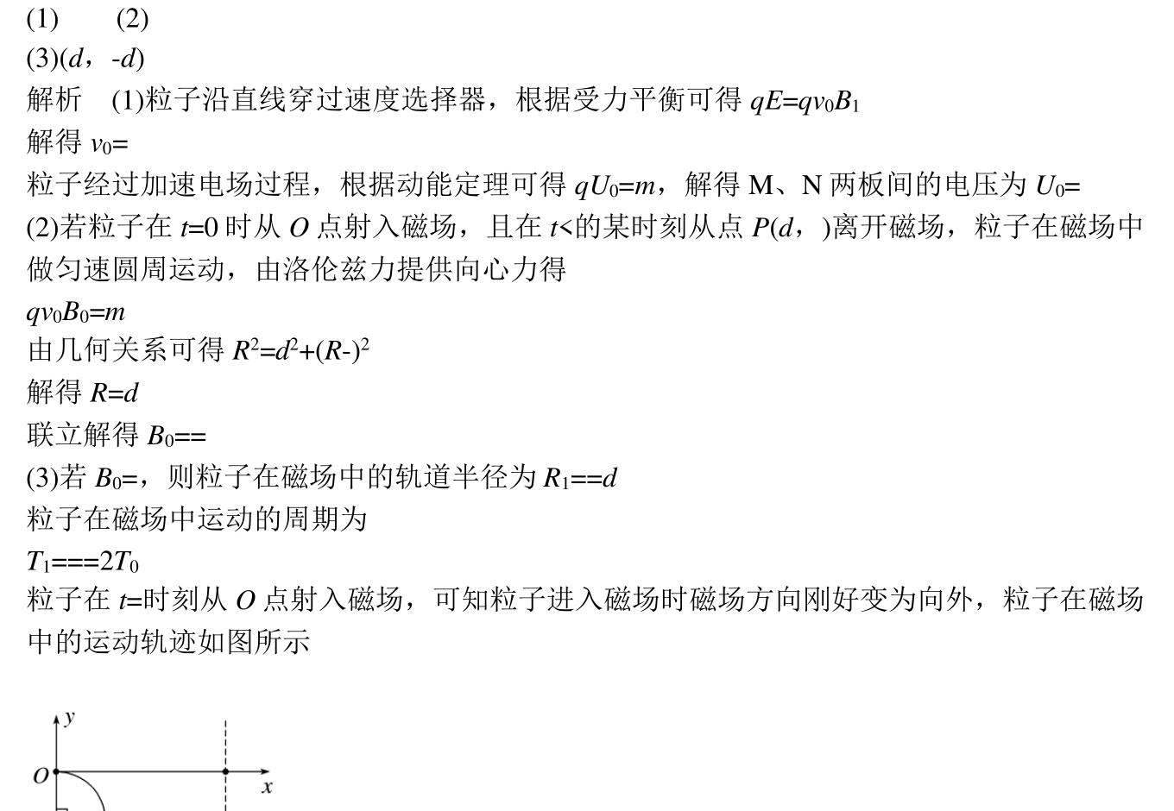
第23题答案
题目来源:选修2第1章专题5第1课时第5题/题库编号:A2023221Z51KK5

Slide 48
1 D 2 B 4 C 5 AD 6 ABC
7 CD 9 BC 10 BC 11 ABC 12 CD
13 AB 16 C

